Slide 1

Design System
Gold - Chapter 4 - Topic 3

Slide 2

Selamat datang di Chapter 4 Topik 3 online course UI/UX Research/Design dari Binar Academy!

Slide 3

Pengantar
Seperti janji kita kemarin, kali ini kita akan mengulas lebih dalam mengenai design system. Masih ingat kan mengapa proses ini penting dalam fase prototyping? Agar kita bisa mencapai efisiensi, menghindari inkonsistensi, dan skalabilitas yang lebih tinggi.
Yuk langsung kita simak aja ~

Slide 4

Pengantar
Detailnya, kita akan membahas seputar:
Mengapa design system penting?
Layouts
Colour system
Type system
Elevation

Slide 5
Pengantar
Product dan system icons
States
Metode spacing
Buttons, cards, dan dividers

Slide 6

Mengapa design system penting?
Kemarin, kita baru membahas sekilas mengenai design system. Kali ini, kita akan mengulasnya lebih dalam agar pemahaman yang kita miliki tambah mantap.
Emangnya, peran design system itu sepenting apa sih dalam proses desain?
Yuk temukan jawabannya bersama ~

Slide 7

Mengapa design system penting?
Sebelumnya, kita recap sedikit yuk!
Design system merupakan sebuah sumber atau kelompok elemen yang berisikan komponen-komponen dan aset desain.
Design system berisikan identitas dari produk atau brand, principle dan best practice. Kemudian diturunkan dalam komponen-komponen interface yang biasa digunakan oleh desainer dalam merancang produk atau feature yang nantinya akan digunakan oleh user.
Notes:
Image from https://dribbble.com/shots/14438280-Brandbook

Slide 8

Mengapa design system penting?
Mengapa design system penting?
Design system penting untuk keperluan perancangan & pengembangan produk baik dari sisi desain maupun code programming.
Selain itu, sesuai tujuannya design system menjadi begitu penting karena beberapa hal di bawah ini:
1) Menghilangkan inkonsistensi
2) Mempercepat proses desain
3) Mengurangi beban kognitif
Nah, mari kita telusuri satu per satu.
Notes:
Image from https://dribbble.com/shots/14438280-Brandbook

Slide 9
Mengapa design system penting?
Menghilangkan inkonsistensi
Mempercepat proses desain
Mengurangi beban kognitif
Dengan menciptakan pengalaman yang konsisten bagi pengguna, kita dapat mengurangi beban kognitif mereka saat beralih dari pengalaman aplikasi seluler ke browser desktop.
Bayangkan misalnya kamu melihat Google Kalender di ponsel, beberapa menit kemudian kamu memeriksanya di browser. Ketika mereka terlihat dan berperilaku berbeda, kamu mungkin akan bingung dan bahkan sedikit frustasi.
Desain memerlukan konsistensi agar pengguna mengerti maksud desain dengan baik dan cepat.
Nah, design system memberikan standar tertentu pada elemen-elemen dalam produk yang sedang dibuat. Sehingga, inkonsistensi dapat dihindari.
Membuat sistem desain yang terpadu akan mempercepat proses desain sekaligus membantu membangun jembatan antara tim. Desain yang baik adalah sebuah bahasa, dan ketika semua orang berbicara dalam bahasa yang sama, saat itulah segala sesuatunya dilakukan dengan baik.
Notes:
Image from https://dribbble.com/shots/14438280-Brandbook

Slide 10

Mengapa design system penting?
Kita analogikan ya gaiss, agar lebih mudah.
Misalkan kamu ingin membuat 20 buku gambar, bagaimana caranya? cara pertama kamu menggambar buku gambar itu satu persatu hingga menjadi 20 buku gambar.
Cara kedua adalah kamu menggambar 1 buku gambar kemudian kamu duplikat dengan cara photocopy sebanyak 19 buku gambar yang ditotal menjadi 20 buku gambar.
Notes:
Image from https://dribbble.com/shots/14438280-Brandbook

Slide 11

Mengapa design system penting?
Dari analogi tadi dapat dilihat perbedaannya, bahwa dengan mesin photocopy kamu dapat lebih mudah dan hemat waktu dibandingkan dengan menggambar satu per satu menjadi 20 buku gambar.
Design system adalah mesin photocopy yang membuat pekerjaanmu menjadi lebih mudah, cepat, dan komposisi yang sama.
Notes:
Image from https://dribbble.com/shots/14438280-Brandbook

Slide 12

Mengapa design system penting?
Kamu tidak perlu lagi mengulangi pekerjaan dengan berulang dari nol. Karena design system memiliki fungsi yang sama, kamu hanya perlu membuat satu kali komponen yang nantinya dapat digunakan secara berulangan tanpa adanya perbedaan.
Ketika kamu ingin membuat suatu produk yang baru tidak perlu membuat komponen tersebut dari nol, kamu hanya perlu mengambil komponen yang sudah dibuat di dalam design system.
Notes:
Image from https://dribbble.com/shots/14438280-Brandbook

Slide 13

Design system
Mari kita ingat lagi, design system terdiri dari apa aja?
Nah, seperti yang udah kita bahas kemarin, dua elemen yang menyusun design system yaitu elemen berwujud dan tidak berwujud.
Elemen berwujud merupakan alat untuk desainer dan developer, misalnya komponen dan pattern.
Elemen tidak berwujud merujuk pada sesuatu yang abstrak, seperti nilai merek, cara kerja bersama, pola pikir, keyakinan bersama, dan sebagainya. Karena tidak berwujud, elemen ini cenderung sulit untuk dikomunikasikan.
Notes:
Image from https://dribbble.com/shots/9092588-VisualEyes-Design-System

Slide 14
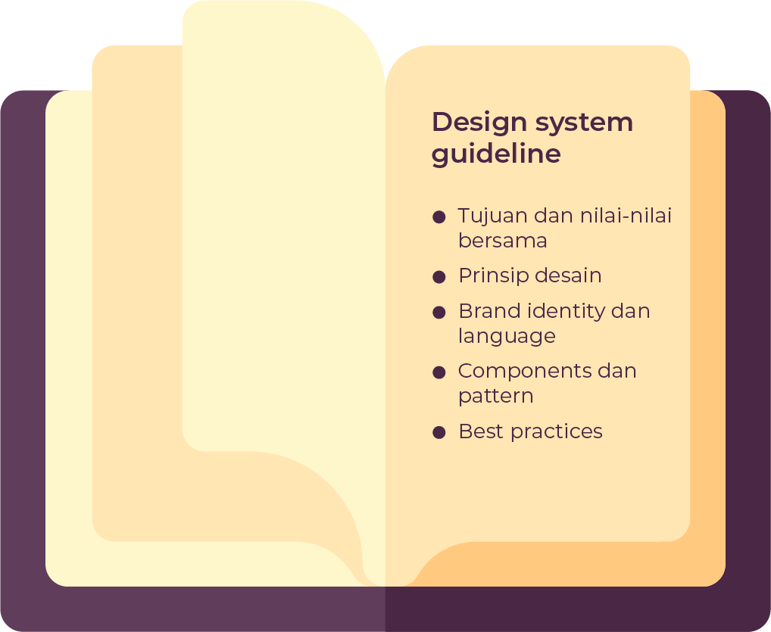
Design system
Pada topik sebelumnya, kita juga udah menyinggung isi design system guideline.
Design system guideline biasanya terdiri dari lima hal di samping.
Nah, kali ini kita akan menggali lebih dalam elemen-elemen yang umumnya terdapat pada poin 3 dan 4. Let’s go, bestie!
Notes:
Image from https://dribbble.com/shots/9092588-VisualEyes-Design-System

Slide 15

Layouts
Salah satu cara untuk mencapai konsistensi dalam desain adalah mengatur elemen berwujud, yakni komponen dan pola.
Nah, perlu banget untuk kamu mempelajari satu per satu komponen maupun polanya. Pertama, mari kita kenalan dengan layouts ~

Slide 16
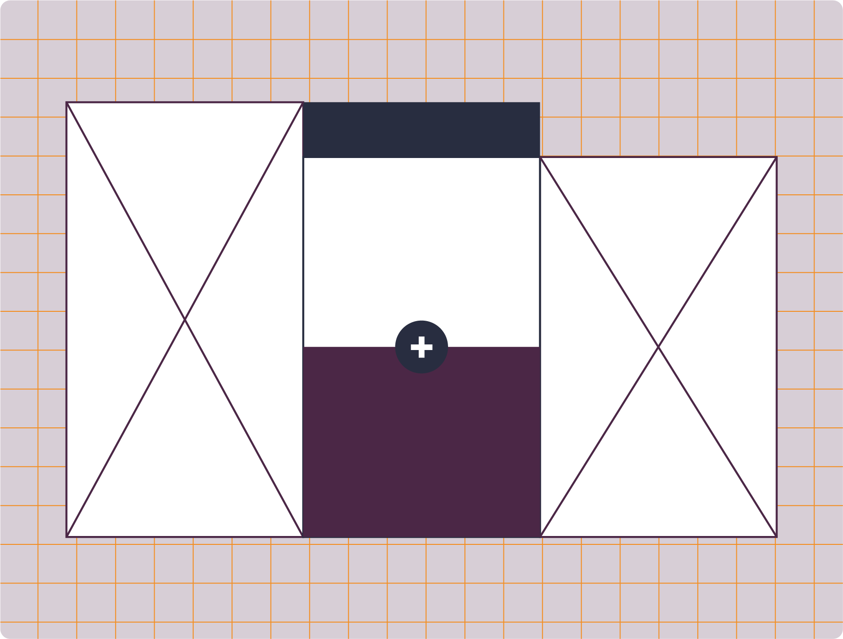
Layouts
Layouts
Layouts atau tata letak merupakan template struktural yang mendukung konsistensi antar aplikasi dengan cara menentukan grids, spacing, dan section.
Wilayah layout adalah dasar untuk menyusun pengalaman interaktif.
Notes:
Image from https://material.io/design/layout/understanding-layout.html#principles

Slide 17
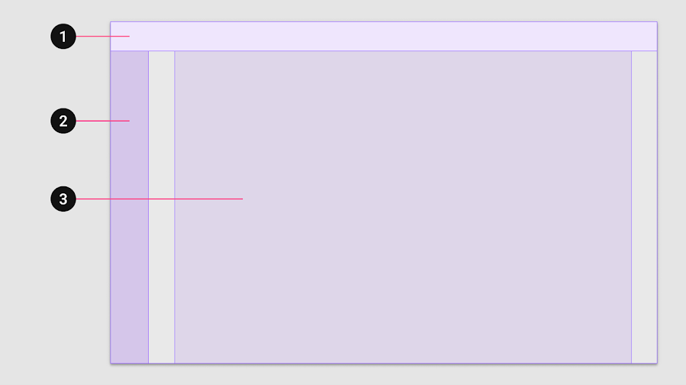
Layouts
Tata letak layar memiliki 3 wilayah utama, yaitu:
App bars
Navigasi
Body
Notes:
Image from https://material.io/design/layout/understanding-layout.html#principles

Slide 18
Layouts
1. App Bars
AppBar merupakan salah satu bagian yang umumnya digunakan pada sebuah aplikasi sebagai menu petunjuk untuk memudahkan pengguna aplikasi.
AppBar biasanya menyediakan tampilan seperti daftar menu, judul aplikasi ataupun tombol-tombol aksi contohnya tombol pencarian, notifikasi ataupun menu lainnya.
Notes:
Image from https://material.io/design/layout/understanding-layout.html#principles

Slide 19
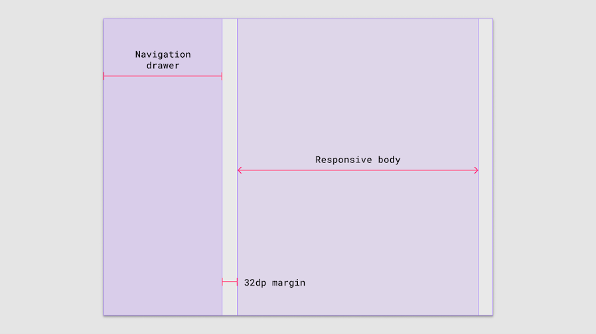
Layouts
2. Navigasi
Wilayah navigasi menampung komponen dan elemen visual yang membantu pengguna untuk memberikan arahan antara tujuan dalam aplikasi, atau mengakses tindakan penting.
Notes:
Image from https://material.io/design/layout/understanding-layout.html#principles

Slide 20
Layouts
3. Body
Wilayah body digunakan untuk menampilkan sebagian besar konten dalam aplikasi. Wilayah ini biasanya berisi komponen seperti daftar, cards, tombol, dan gambar.
Notes:
Image from https://material.io/design/layout/understanding-layout.html#principles

Slide 21
Layouts
Setelah mengetahui wilayah utama tata letak, selanjutnya kita pahami prosedur layouting agar semakin memudahkan saat memulai desain.
Jadi, langkah apa saja yang perlu dilakukan? Yuk kita simak satu per satu!

Slide 22
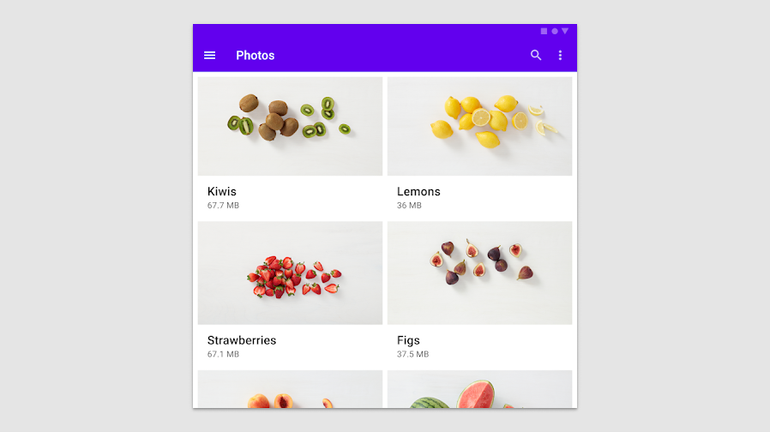
Layouts
Pengelompokan visual
Langkah pertama untuk membuat tatanan dalam layout adalah pengelompokan visual.
Elemen dalam tata letak yang memiliki konten atau fungsi serupa dapat dikelompokkan bersama dan dipisahkan dari elemen lain.
Misalnya nih, visual berbentuk kotak dimasukkan dalam kelompok yang sama, sedangkan bentuk bulat di kelompok lainnya.
Notes:
Image from https://material.io/design/layout/understanding-layout.html#principles

Slide 23
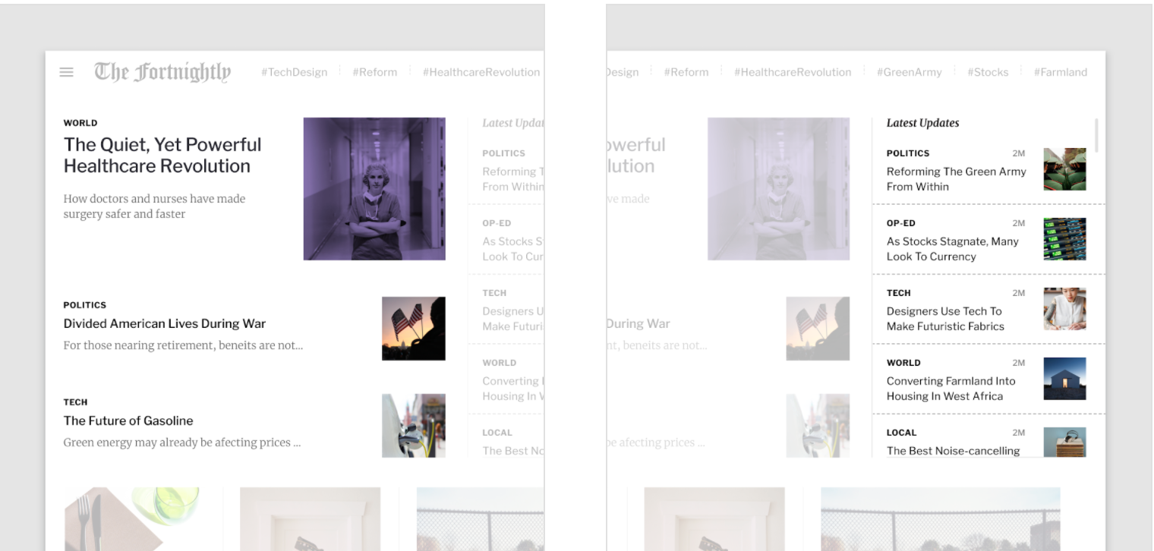
Layouts
Penahanan
Setelah pengelompokan visual, selanjutnya perlu mempertimbangkan elemen apa saja yang terkait melalui konteks, seperti gambar dan keterangannya, atau informasi pendukung.
Elemen-elemen yang terkait secara konteks ini dapat dikelompokkan menggunakan konsep containment atau penahanan.
Penahanan diterapkan melalui penciptaan batas-batas antar kelompok.
Notes:
Image from https://material.io/design/layout/understanding-layout.html#principles

Slide 24
Layouts
Ada dua metode penahan, yaitu;
1.) Implisit, gambar di kiri
Penahan implisit berarti mengurangi ruang terbuka di sekitar elemen terkait dengan mendekatkannya.
Pada saat yang sama, ruang di luar pengelompokan ini ditingkatkan untuk menciptakan batas konseptual yang berbeda.
Notes:
Image from https://material.io/design/layout/understanding-layout.html#principles

Slide 25
Layouts
2.) Eksplisit, gambar di kanan
Penahanan eksplisit dapat dibuat dengan menambahkan garis besar atau tingkat elevasi ke sekelompok elemen terkait.
Misalnya, membuat kartu dari dari gambar dan keterangannya.
Notes:
Image from https://material.io/design/layout/understanding-layout.html#principles

Slide 26
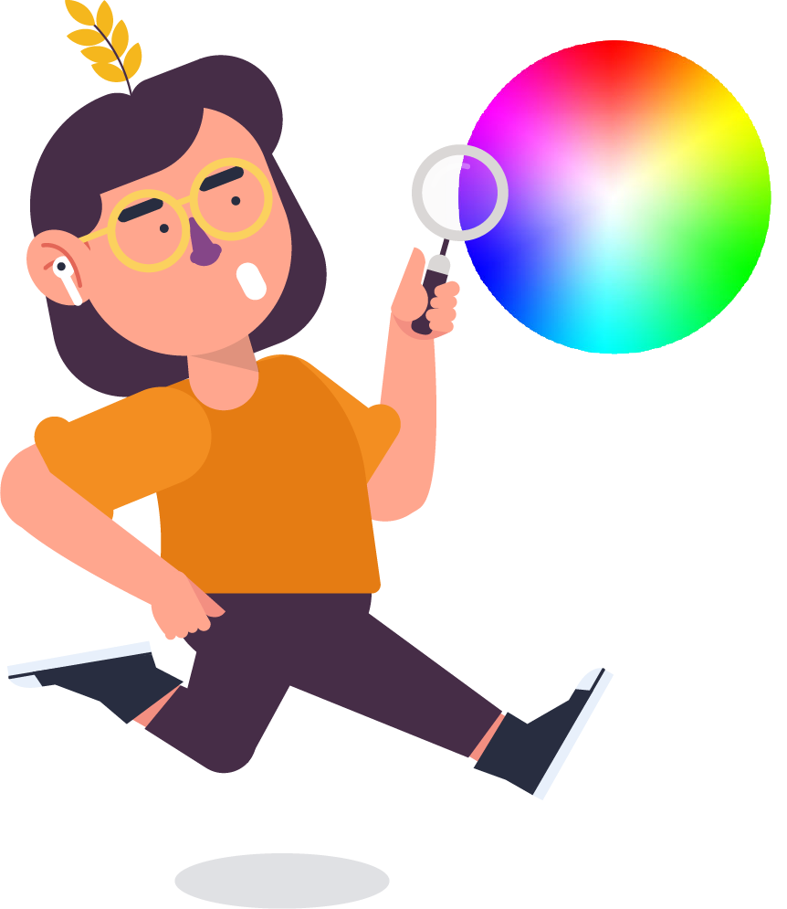
Colour System
Katakanlah layouting adalah menata letak-letak tanaman di sebuah taman. Kini, kita perlu memikirkan nuansa taman seperti apa yang ingin diberikan melalui warna-warna tumbuhannya.
Nah, agar pemilihan warna sesuai dengan keinginanmu atau klien, kita perlu mengenal colour system.

Slide 27
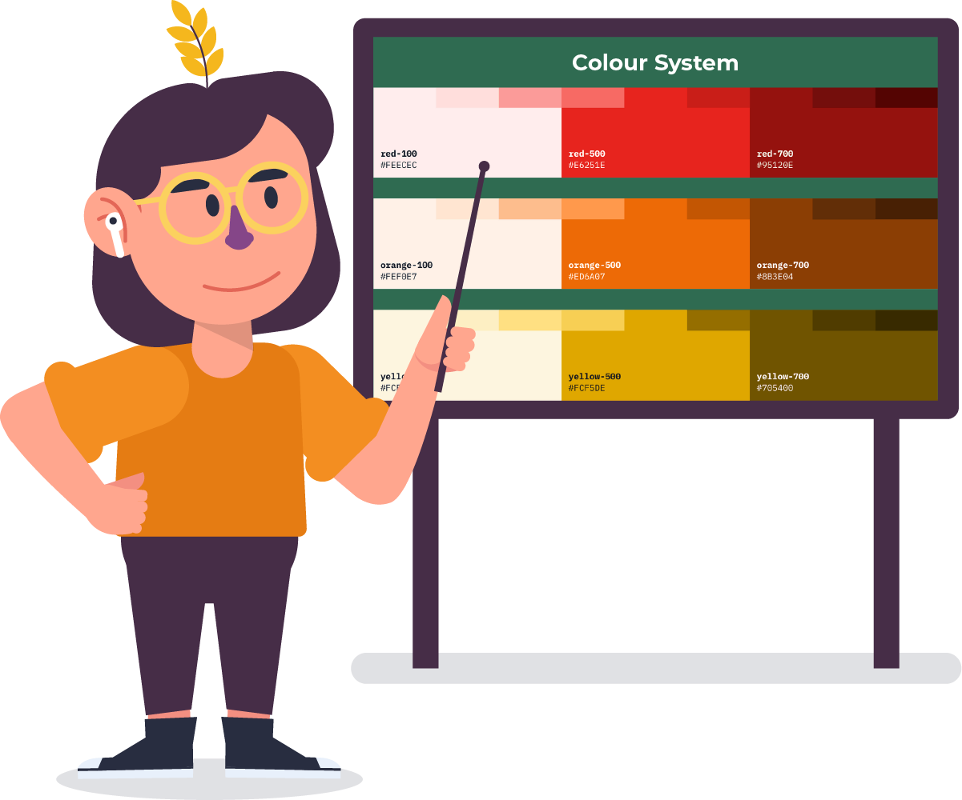
Colour system
Apa itu colour system?
Colour system atau sistem warna membantu kamu menerapkan warna ke UI dengan standar yang sama.
Dalam sistem ini, kamu memilih warna primer dan sekunder untuk mewakili merek klien atau produk milikmu. Varian gelap dan terang dari setiap warna kemudian dapat diterapkan ke UI dengan cara yang dibedakan.
Notes:
Image from https://material.io/design/color/the-color-system.html#color-usage-and-palettes

Slide 28
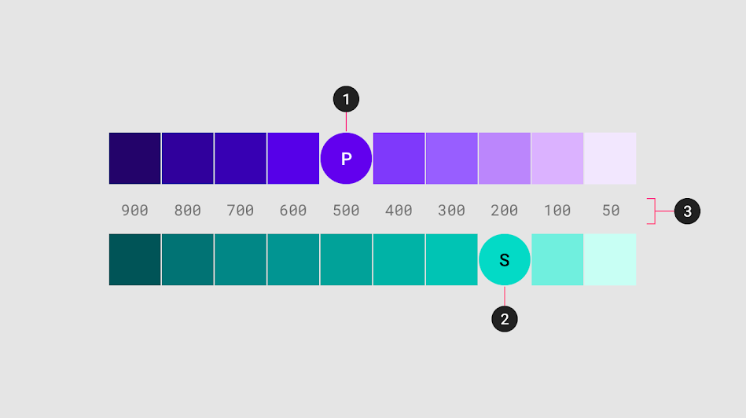
Colour system
Mari kita amati gambar di samping
Tema warna dirancang agar harmonis, memastikan teks dapat terbaca jelas, dan membedakan elemen serta permukaan UI satu sama lain.
Nah, gambar di samping merupakan contoh warna primer, sekunder, dan varian gelap-terang.
Warna primer
Warna sekunder
Varian gelap dan terang
Notes:
Image from https://material.io/design/color/the-color-system.html#color-usage-and-palettes

Slide 29
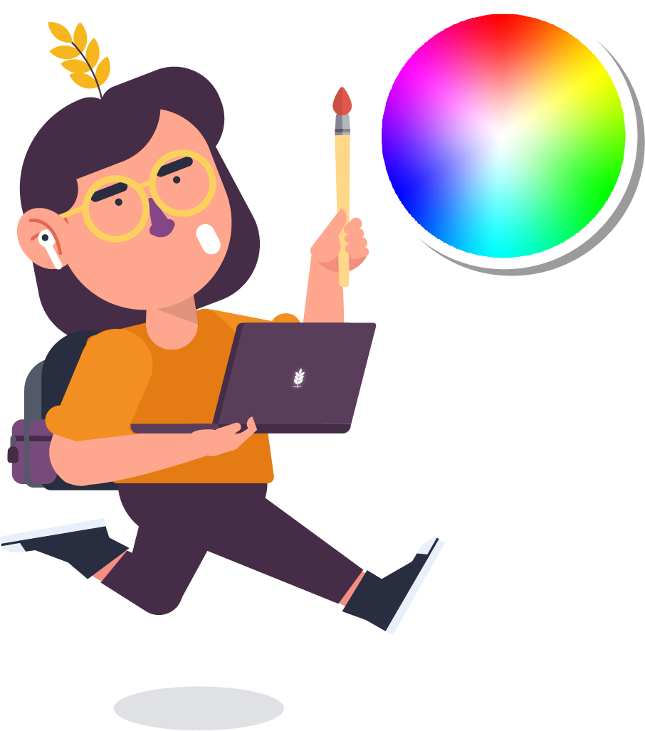
Colour system
Membuat colour system
Membuat colour system tidaklah rumit, hanya saja memerlukan penyesuaian dengan brand dan direksi yang telah ada dalam produk.
Kalau kamu masih awam dengan urusan warna, kita bisa cek nih beberapa situs setelah ini untuk mengetahui cara bermain-main dengan warna dan memilih sesuai kebutuhan desainmu.
Yuk kita cekidott ~
Notes:
Image from https://material.io/design/color/the-color-system.html#color-usage-and-palettes

Slide 30
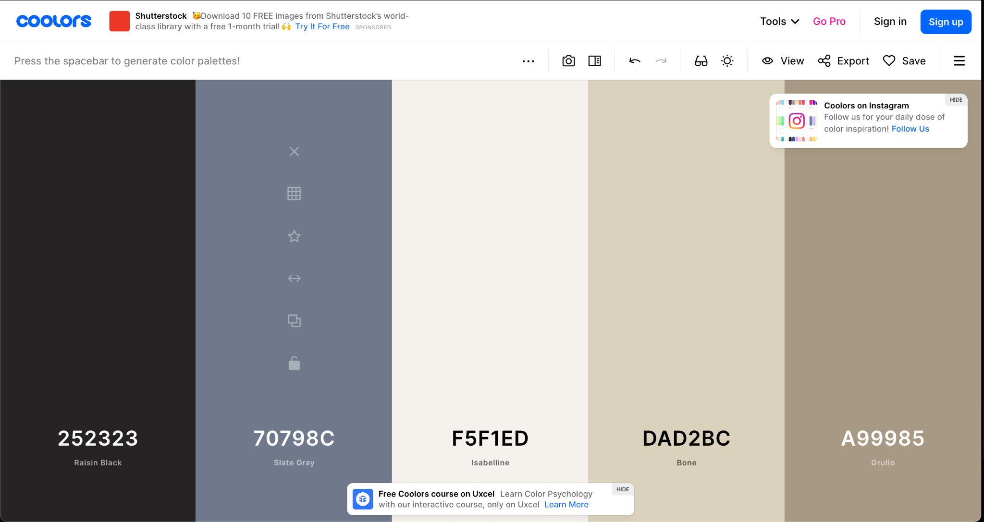
Colour system
Coolors.co
Coolors adalah generator skema warna berbasis web yang memungkinkan desainer untuk membuat, menyimpan, berbagi, dan mengekspor palet warna untuk desain UI/UX mereka.
Memiliki interface yang sederhana dan guideline untuk menggunakannya, bisa dibilang kalau Coolors memudahkan pemula bermain dengan warna primer, sekunder, serta variasi gelap dan terang.
Notes:
Image from https://material.io/design/color/the-color-system.html#color-usage-and-palettes

Slide 31
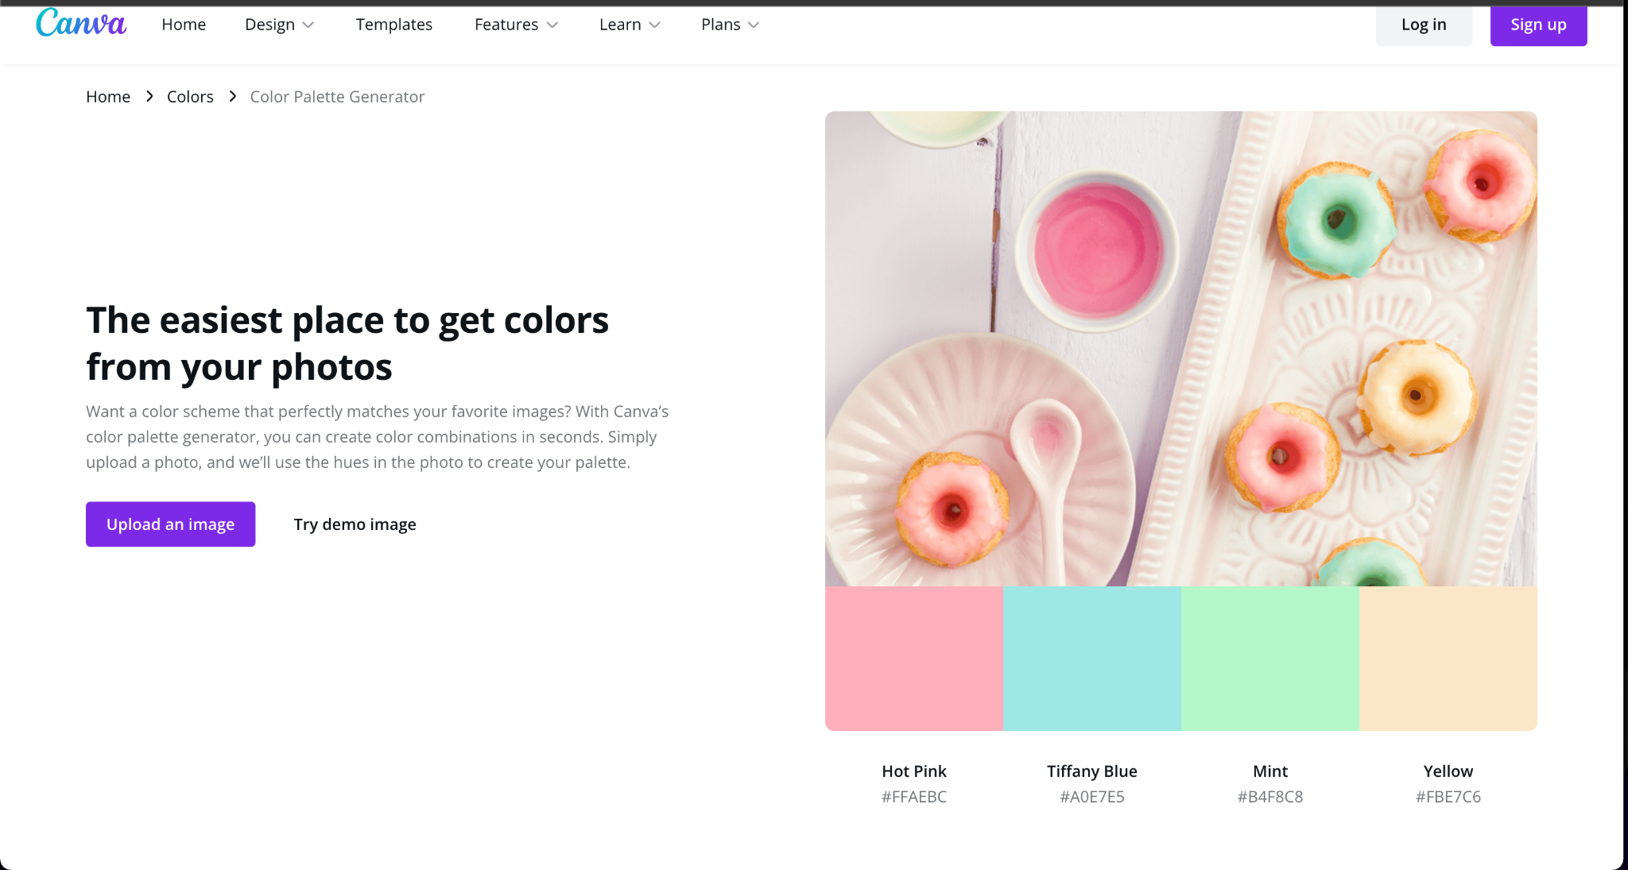
Colour system
Canva color palette generator
Kalau kamu ingin memakai palet warna yang sesuai dengan gambar favoritmu, kamu bisa mencoba platform satu ini.
Caranya gampang banget. Kamu tinggal mengunggah gambar tersebut ke Canva Color Palette Generator, kemudian muncul deh palet warnanya.
Notes:
Image from https://material.io/design/color/the-color-system.html#color-usage-and-palettes

Slide 32
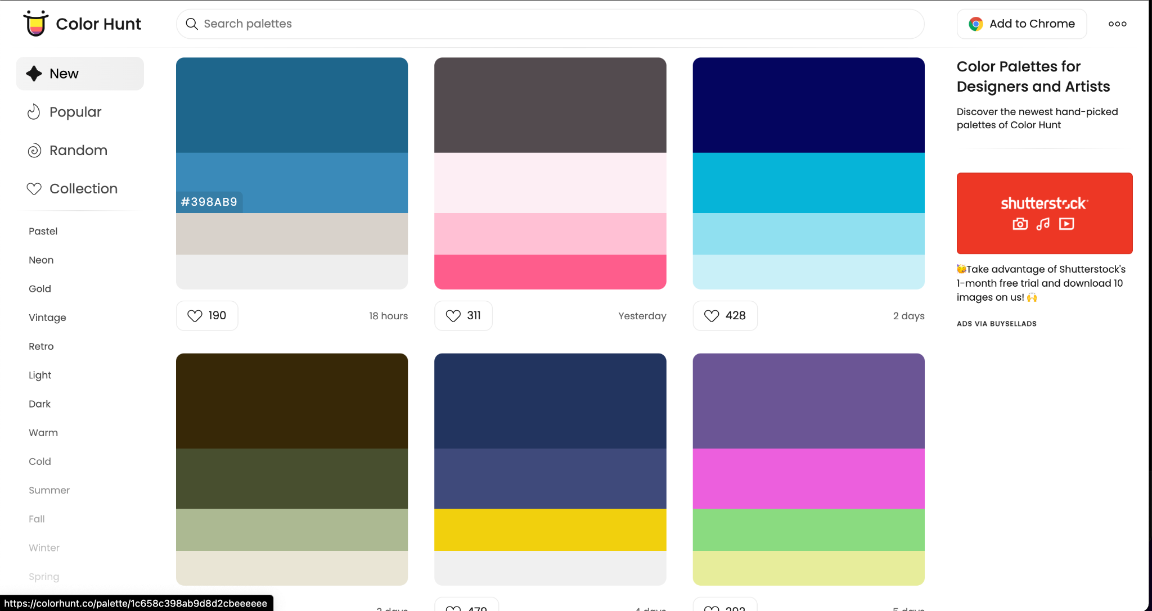
Colour system
Color Hunt
Color Hunt merupakan platform pilihan palet warna gratis yang memungkinkan desainer hingga seniman memilih berbagai jenis palet warna.
Mereka menyediakan beberapa filter pencarian seperti palet terbaru, populer, acak, dan koleksi pilihan mereka. Selain itu, kamu juga bisa memilih berdasarkan kategori, seperti vintage, kids, warm, dan sebagainya.
Notes:
Image from https://material.io/design/color/the-color-system.html#color-usage-and-palettes

Slide 33
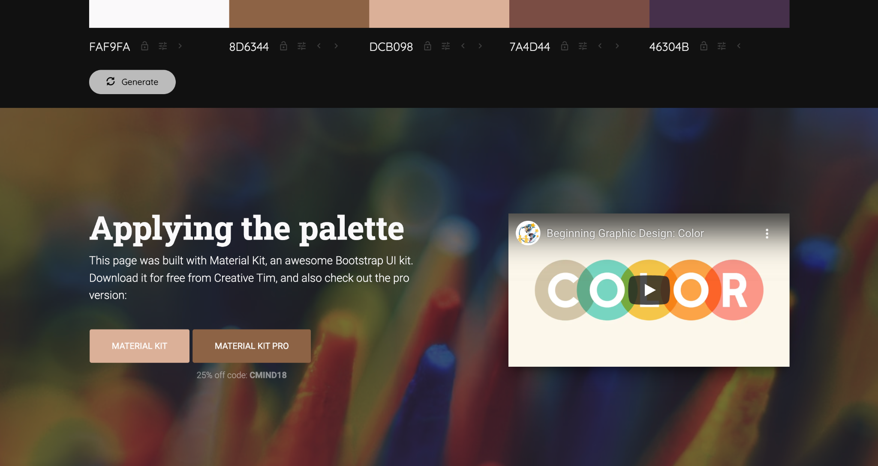
Colour system
Colormind
Colormind memungkinkan kita melihat langsung demo palet warna yang dipilih untuk menyederhanakan proses desain warna.
Kamu tinggal pilih palet warnanya, kemudian tombol-tombol terkait, misalnya navigasi, tab, dan komponen UI lainnya akan ditampilkan dengan menerapkan palet warna pilihanmu tadi.
Notes:
Image from https://material.io/design/color/the-color-system.html#color-usage-and-palettes

Slide 34
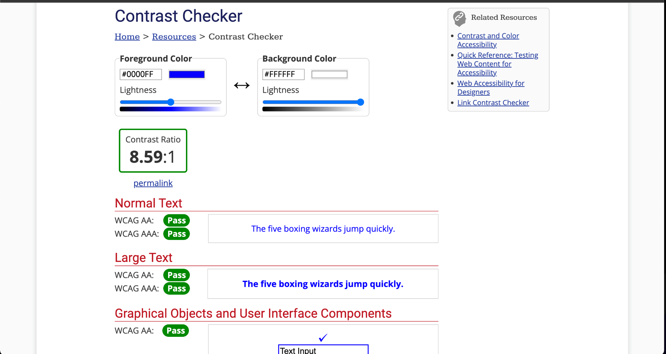
Colour system
WebAIM Contrast Checker
Platform satu ini cukup membantu kita untuk lebih ramah kepada orang yang buta warna atau memiliki gangguan penglihatan. Sebab, warna dan nuansa cahaya tertentu dapat berefek pada fisik mereka.
Nah, situs ini bertugas memeriksa kontras sehingga membantu kita menentukan aksesibilitas ukuran teks, kontras warna, dan pemeriksaan elemen visual.
Notes:
Image from https://material.io/design/color/the-color-system.html#color-usage-and-palettes

Slide 35

Type System
Selayaknya layout, colour system juga perlu diperhatikan konsistensinya, ya bestie. Mengapa? Agar identitas yang ditampilkan semakin kuat. Kalau kata Syahrini, cobalah untuk setia, bestie ~
Nah, setelah tata letak dan warna beres, kita perlu membuat type system nih, sebab visual dalam desain tidak hanya gambar dan bentuk tetapi juga teks. Let’s go!

Slide 36
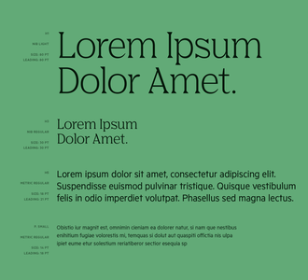
Type system
Type system
Type system atau sistem tata huruf menggunakan tipografi untuk mempresentasikan desain dan konten kamu sejelas dan seefisien mungkin.
Nah, kalau color system membutuhkan serangkaian palet warna, type system membutuhkan sebuah type scale sebagai acuannya nih, gengs.
Notes:
Image from https://dribbble.com/shots/16437841-Man-and-the-machine

Slide 37
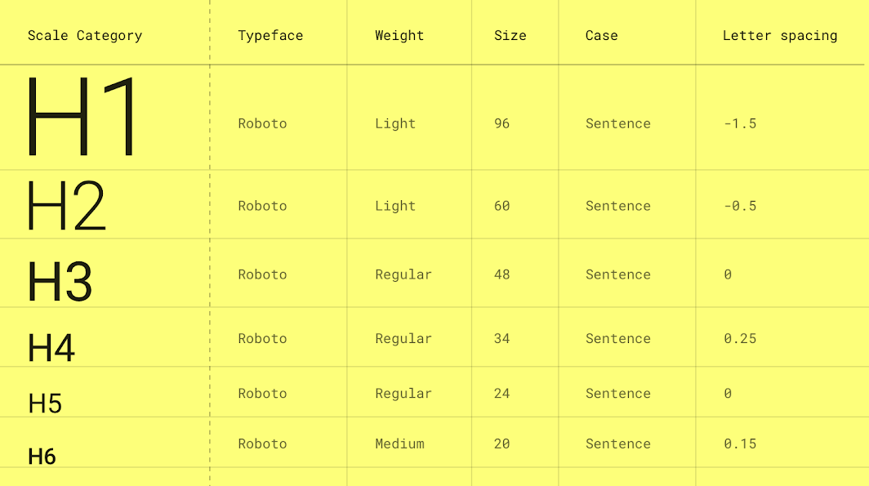
Type system
Tapi, apa itu type scale?
Type scale atau typography scale merujuk pada skala atau ukuran yang digunakan dalam teks.
Oiya, ukuran tidak hanya mengacu pada ukuran font. Tetapi juga meliputi berat font (misalnya, light, regular, medium), spasi, dan penggunaan huruf besar atau kecil.
Hal ini penting dipertimbangkan agar font yang digunakan dapat mencapai keselarasan berdasarkan rasio.
Notes:
Image from https://material.io/design/typography/the-type-system.html#type-scale

Slide 38
Type system
Mari kita simak contoh satu ini
Pada gambar di samping, font Roboto digunakan untuk semua judul, subjudul, isi, dan keterangan.
Namun, dalam penggunaannya didasarkan pada hierarki atau jenjang urutan yang beragam.
Notes:
Image from https://material.io/design/typography/the-type-system.html#type-scale

Slide 39
Type system
Dapat kita lihat bahwa hierarki tersebut dikomunikasikan melalui perbedaan berat font (light, regular, medium), ukuran font, spasi, dan penggunaan huruf besar atau kecil.
Nah, keselarasan rasio itulah yang dapat menciptakan pengalaman tipografi yang padu.
Bayangin deh, pengguna akan pusing kan kalau desain teksnya kaya gini? 😫
Notes:
Image from https://material.io/design/typography/the-type-system.html#type-scale

Slide 40
Type system
Gimana ya caranya membuat type system?
Untuk membuat type system, ada tiga langkah dan satu catatan yang bisa dilakukan agar desain kamu lebih maksimal.
Apa aja ya kira-kira? Yuk kita simak yang satu ini, gengs ~
Notes:
Image from https://dribbble.com/shots/16437841-Man-and-the-machine

Slide 41
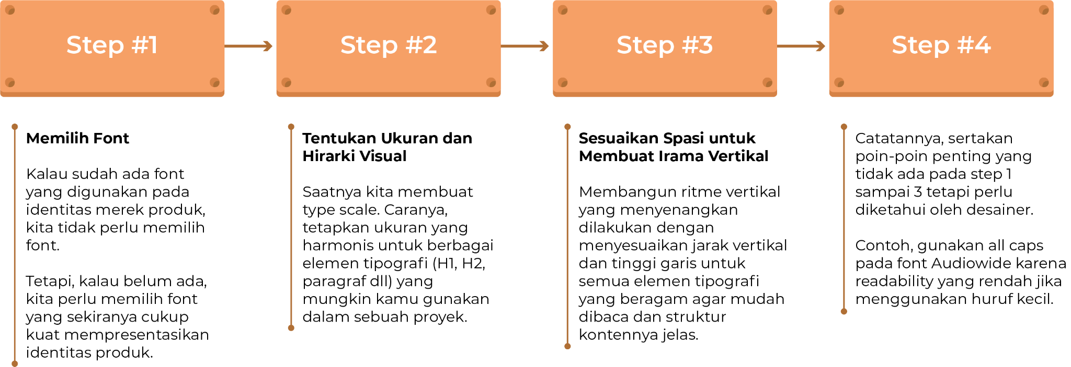
Type system
Notes:
Image from https://dribbble.com/shots/16437841-Man-and-the-machine

Slide 42

Type system
Seperti halnya palet warna, ada beberapa situs yang bisa membantu kita untuk mempermudah proses pembuatan type system nih, gengs.
Ada apa aja ya? Mari kita cekidott ~

Slide 43
Type system
Archetype
Archetype membantu kita mencapai hal-hal berikut:
Memilih pasangan font.
Menghemat waktu membuat penataan gaya dan spasi berbasis aturan untuk berbagai elemen tipografi yang diperlukan pada sistem desain (sambil melihat tampilannya di browser).
Menghasilkan CSS.
Ekspor langsung ke Sketch untuk digunakan sebagai bagian dari dokumen sistem desain kamu.
Notes:
Image from https://uxdesign.cc/a-better-way-to-create-typography-design-systems-689c851dc616

Slide 44
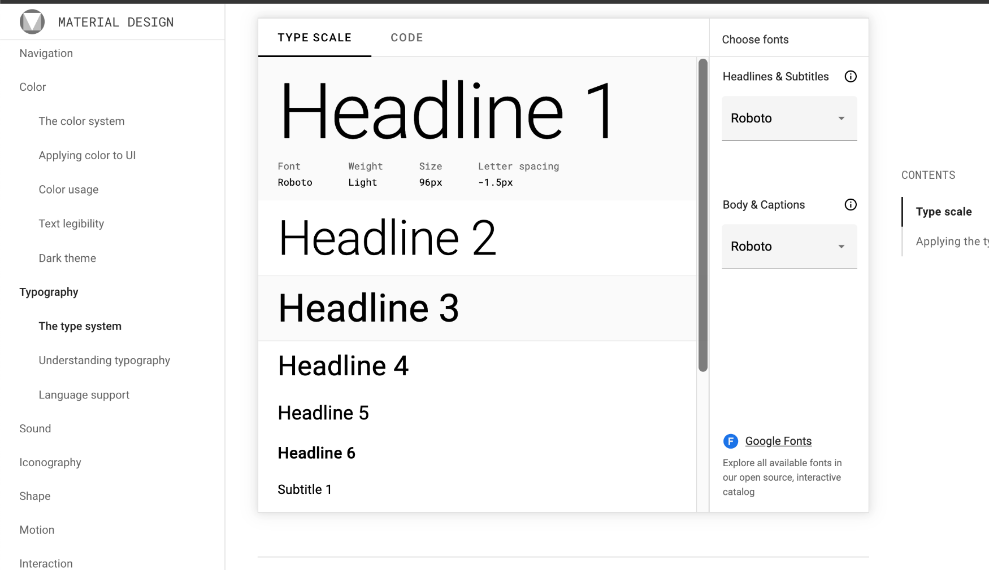
Type system
Type Scale Generator
Didukung oleh Google Font, type scale generator adalah alat untuk membuat skala tipe dan kode yang sesuai.
Setiap font yang kamu pilih akan secara otomatis diubah ukurannya dan dioptimalkan berdasarkan panduan tipografi Material Design agar mudah dibaca.
Notes:
Image from https://material.io/design/typography/the-type-system.html#type-scale

Slide 45
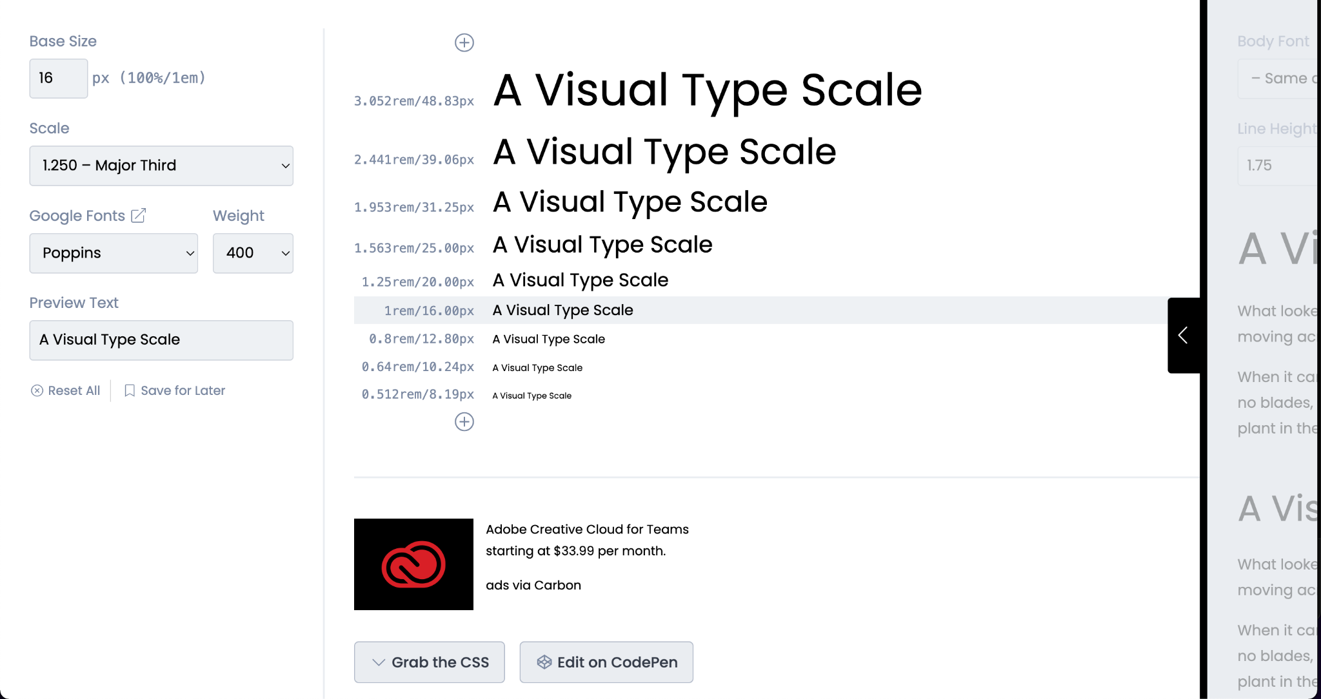
Type system
Type Scale Calculator
Type Scale Calculator memberi desainer kemudahan untuk menetapkan elemen tipografi yang berbeda, seperti judul, subjudul, legenda, dan lain-lain dalam urutan.
Notes:
Image from https://type-scale.com/

Slide 46
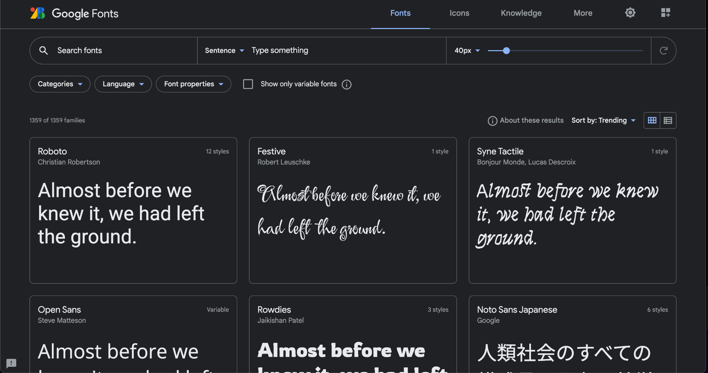
Type system
Google Fonts
Dengan Google Fonts, kamu dapat berbagi dan mengintegrasikan tipografi ke dalam proyek desain apapun dengan mulus dimanapun kamu berada.
Semua font dalam katalog Google Fonts gratis dan open-source. Mereka membantu desainer untuk membuat tipografi yang indah dan dapat diakses oleh siapa saja.
Notes:
Image from https://fonts.google.com/

Slide 47
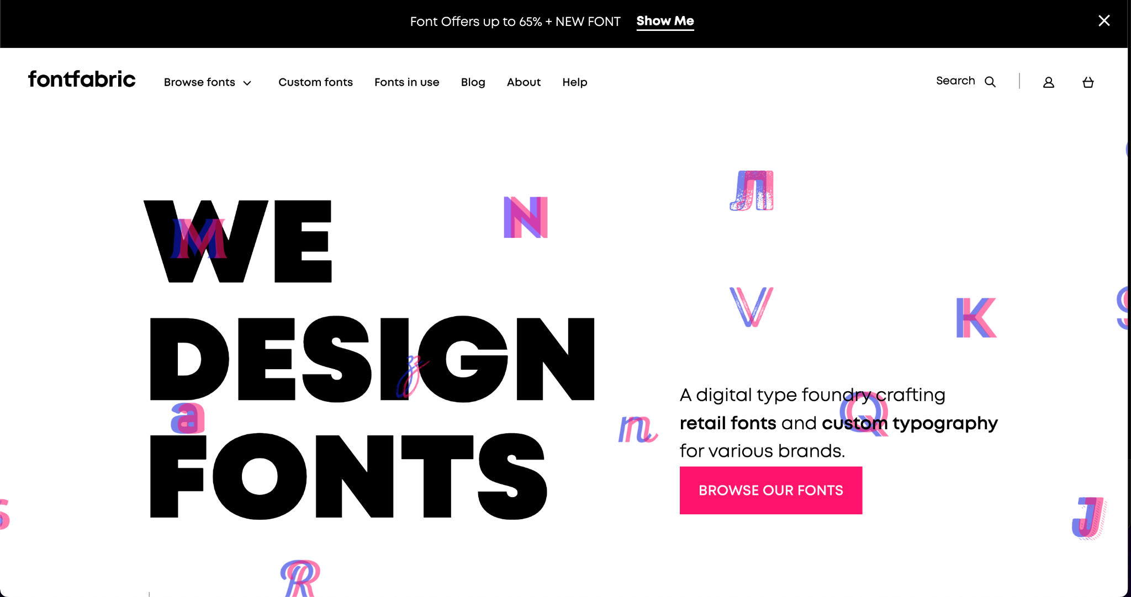
Type system
Font Fabric
Font Fabric menyediakan koleksi font yang mengagumkan dan menawarkan berbagai gaya unik.
Klien mereka termasuk merek global terkenal seperti Nike, Lipton, Hyundai, CNET, Nestlé, Transavia, dan tim sepak bola nasional Amerika Serikat.
Notes:
Image from https://www.fontfabric.com/

Slide 48
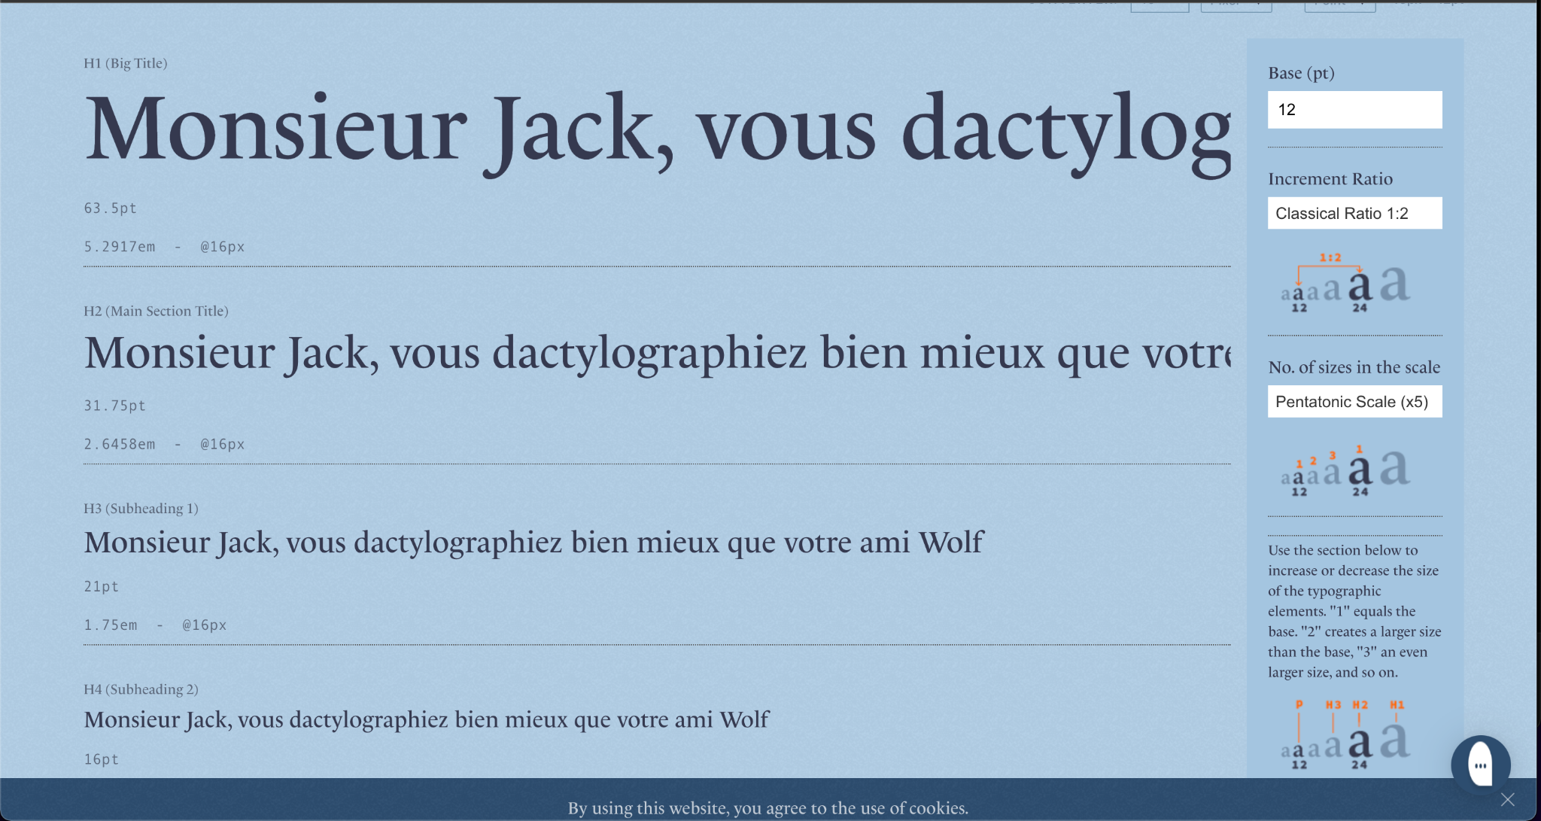
Type system
Layout Grid Calculator
Layout Grid Calculator adalah plug-in Adobe InDesign yang membantu kamu membuat grid tipografi dan grid baseline baseline yang sempurna.
Kalkulator ini juga membantu kamu memilih ukuran font yang tepat dari type scale harmonis.
Notes:
Image from https://www.layoutgridcalculator.com/typographic-scale/

Slide 49
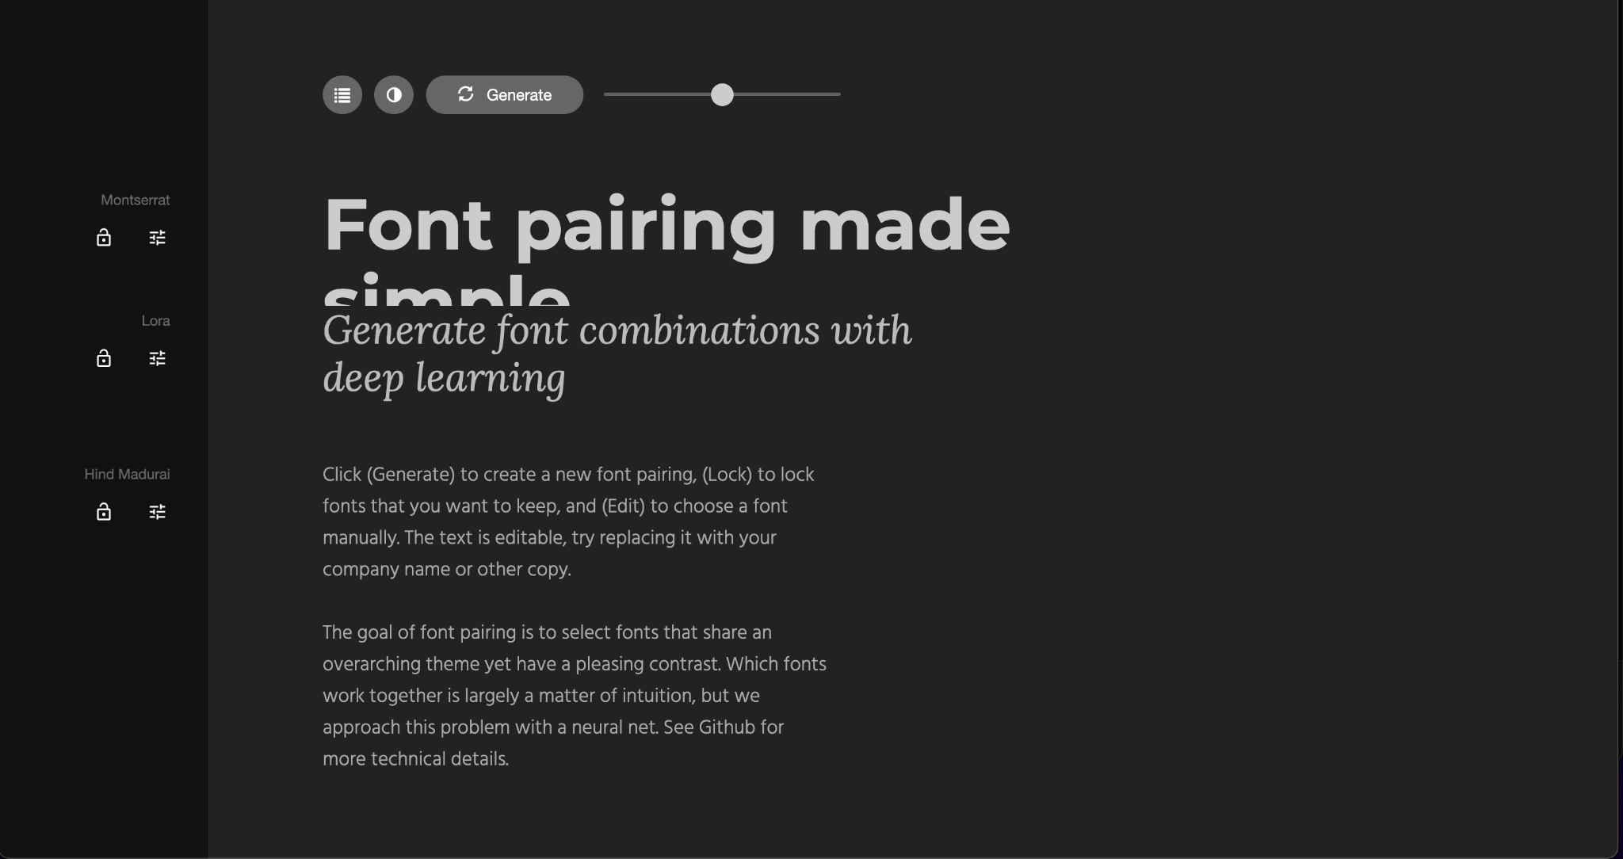
Type system
Fontjoy
Font Joy adalah alat tipografi yang harus disimpan oleh setiap desainer dalam perangkat kreatif mereka.
Menggunakan machine learning, alat ini memberi kebebasan untuk melakukan eksperimen dengan berbagai kombinasi font dan menemukan tipografi kontras terbaik yang saling melengkapi untuk meninggalkan kesan yang baik.
Notes:
Image from https://fontjoy.com/

Slide 50

Elevation
Nah, ketika ketiga komponen tadi sudah kita pahami prosedur pemilihan dan penggunaannya, kita bisa beralih ke elevation.
Proses ini akan sangat membantu kita untuk menyusun prototipe design system.

Slide 51
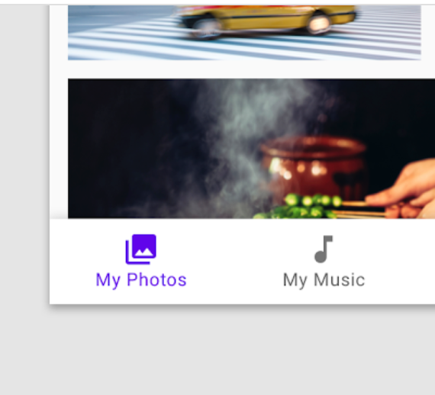
Elevation
Apa itu elevation?
Elevation adalah jarak relatif antara dua permukaan sepanjang sumbu z.
Elevation dapat direfleksikan menggunakan bayangan (shadow) atau isyarat visual lainnya, seperti isian permukaan (surface fills) atau opasitas (opacity).
Notes:
Image from https://dribbble.com/shots/16437841-Man-and-the-machine

Slide 52
Elevation
Coba perhatikan gambar di samping..
Nilai pada komponen-komponen contoh di samping:
1. Nav drawer: 16dp
2. App bar: 4dp
3. Card: 1dp to 8dp
4. FAB: 6dp
5. Button: 2dp to 8dp
6. Dialog: 24dp
Notes:
Image from https://material.io/design/typography/the-type-system.html#type-scale

Slide 53
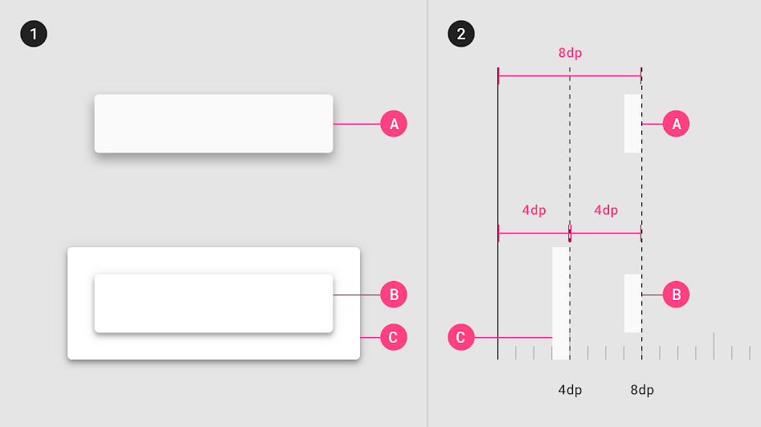
Elevation
Permukaan pada ketinggian atau elevation yang sama dapat muncul secara berbeda ketika permukaan lain berada di belakangnya.
Kedua permukaan A dan B berada pada ketinggian 8 dp yang sama. Mereka memberikan bayangan yang berbeda karena Permukaan B berada di depan permukaan lain (C) yang sudah memiliki ketinggian.
Perbedaan ketinggian antara permukaan (A), (B), dan (C), jika dilihat dari samping.
Notes:
Image fromhttps://material.io/design/environment/elevation.html#elevation-in-material-design

Slide 54
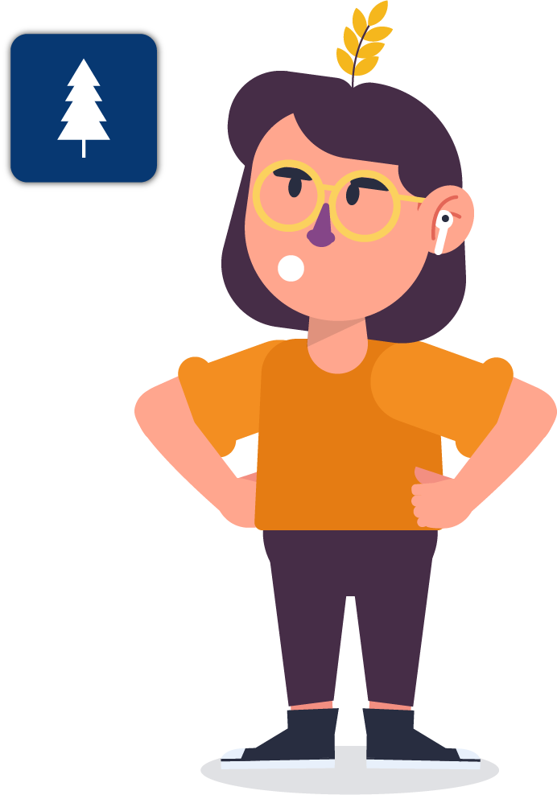
Product dan system icons
Kembali membayangkan taman, ketika tata letaknya beres, warna sudah sesuai, skala besar-kecilnya serta tingkat elevasinya pas, kita perlu memikirkan ikon dari taman tersebut.
Agar para tamu yang mengunjungi taman kita nantinya bisa merasakan pengalaman yang sesuai dengan ekspektasi mereka.

Slide 55

Product dan system icons
Apa itu icons?
Menurut definisinya, ikon merupakan representasi visual dari suatu objek, tindakan, atau ide. Ikon mengomunikasikan ide inti dan maksud dari suatu produk dengan cara yang sederhana, berani, dan ramah.
Dalam sebuah design system, icon dibedakan menjadi dua hal, yakni product icon dan system icon.
Memangnya, apa bedanya product icon dan system icon? Yuk kita simak jawabannya ~
Notes:
Image from https://material.io/design/iconography/product-icons.html#specs

Slide 56
Product dan system icons
Product icon vs System icon
Ikon produk adalah ekspresi visual dari produk, layanan, dan alat merek. Meskipun setiap ikon berbeda secara visual, semua ikon produk untuk sebuah merek harus disatukan melalui konsep dan eksekusi
Sedangkan ikon sistem melambangkan tindakan umum, file, perangkat, dan direktori. Sehingga, setiap ikon direduksi menjadi bentuk minimal dan berfokus untuk mengekspresikan karakteristik penting.
Untuk lebih jelasnya, mari kita lihat bedanya dari contoh setelah ini ya ~
Notes:
Image from https://material.io/design/iconography/product-icons.html#specs

Slide 57
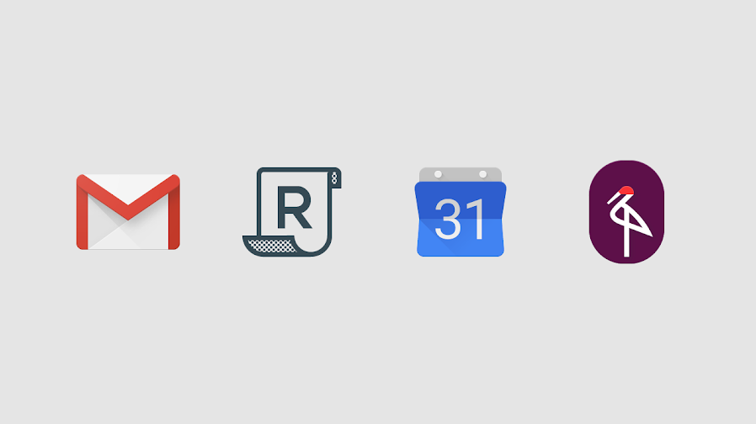
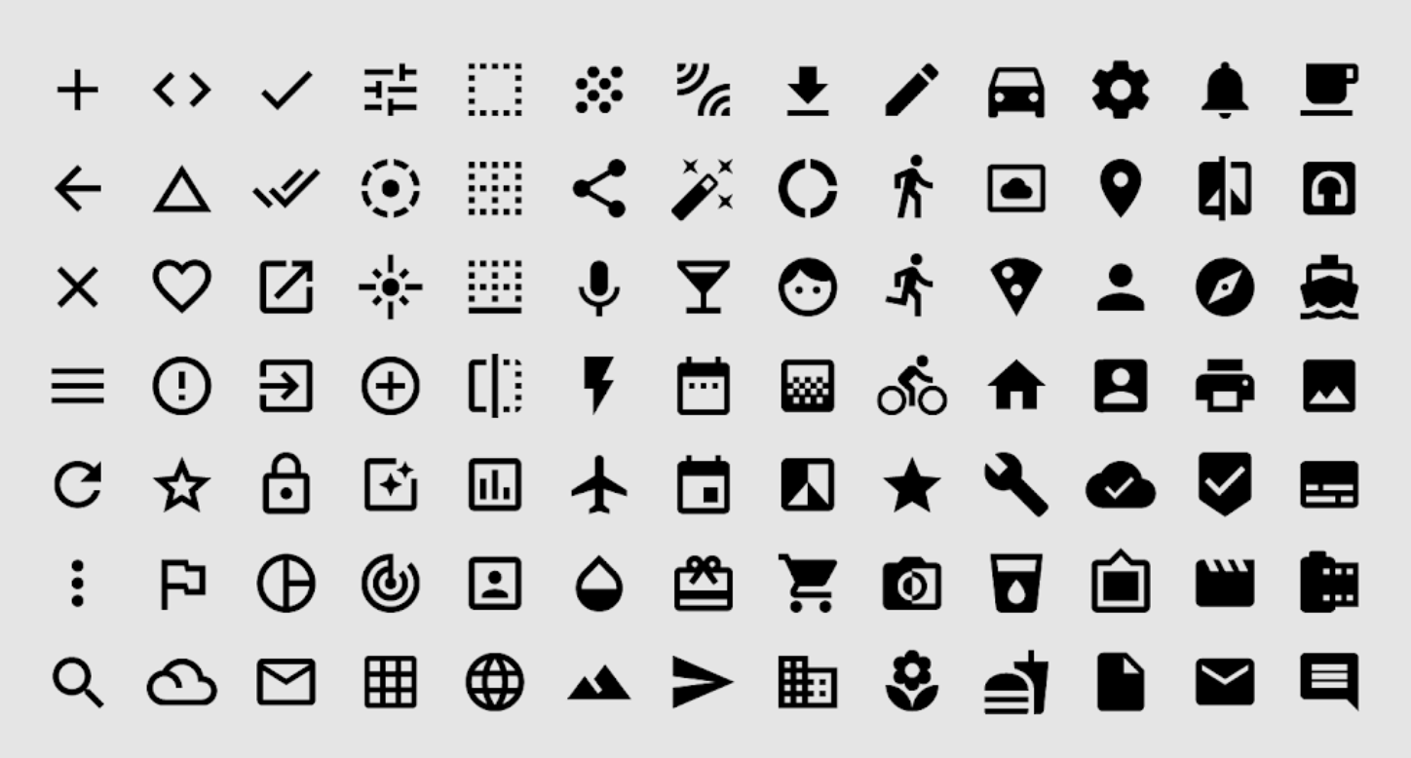
Product dan system icons
Product icon vs System icon
Gambar di atas adalah contoh product icon, di mana ikon-ikon tersebut merupakan ekspresi visual dari produk atau layanan.
Sedangkan gambar ini merupakan contoh dari system icon, di mana bentuk-bentuk yang ditampilkan dirancang sederhana, modern, ramah, dan terkadang unik
Notes:
Image from https://material.io/design/iconography/product-icons.html#specs

Slide 58

States
Beberapa hal yang sudah kita pelajari barusan adalah elemen-elemen yang dengan segera akan tertangkap oleh mata.
Nah, kali ini kita akan memasuki ranah-ranah yang lebih detail nih, gengs. Kita mulai dengan states yuk ~

Slide 59

States
Apa itu states?
States dalam Bahasa Indonesia berarti keadaan. Bila dijabarkan, states adalah sebuah keadaan yang mengkomunikasikan status elemen UI kepada pengguna.
Sebagai catatan, setiap keadaan harus serupa secara visual dan tidak mengubah komponen secara drastis. Tetapi, ia harus memiliki keterjangkauan yang jelas untuk membedakannya dari keadaan lain dan tata letak di sekitarnya.
Notes:
Image from https://material.io/design/interaction/states.html#usage

Slide 60
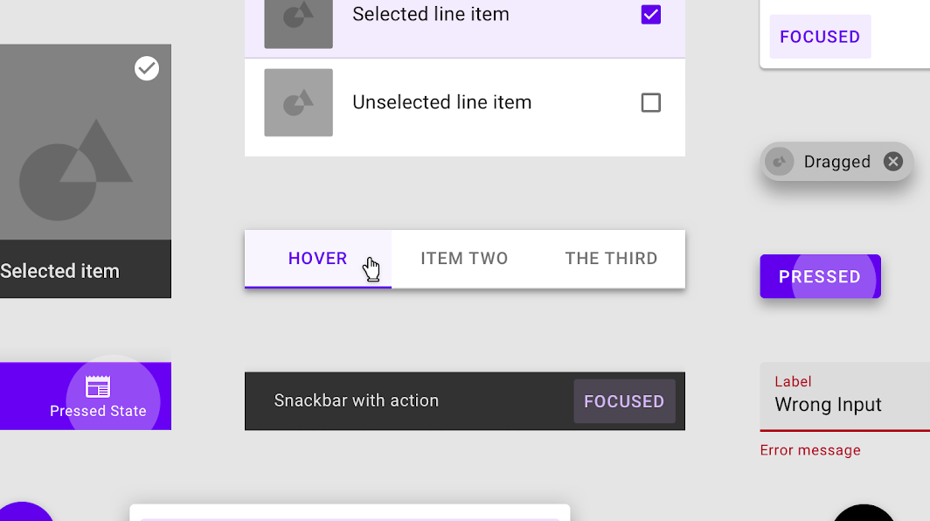
States
Contohnya gini..
Sebuah states harus memiliki keterjangkauan yang jelas untuk membedakan dirinya satu sama lain dan UI di sekitarnya, maka perlu ditekankan sesuai dengan tingkat prioritas mereka.
States yang umum:
- Active, disabled
- On, off
- Default, hovered, clicked, pressed
- Unselected, selected
- Default, focused, typing, filled in
Notes:
Image from https://material.io/design/typography/the-type-system.html#type-scale

Slide 61
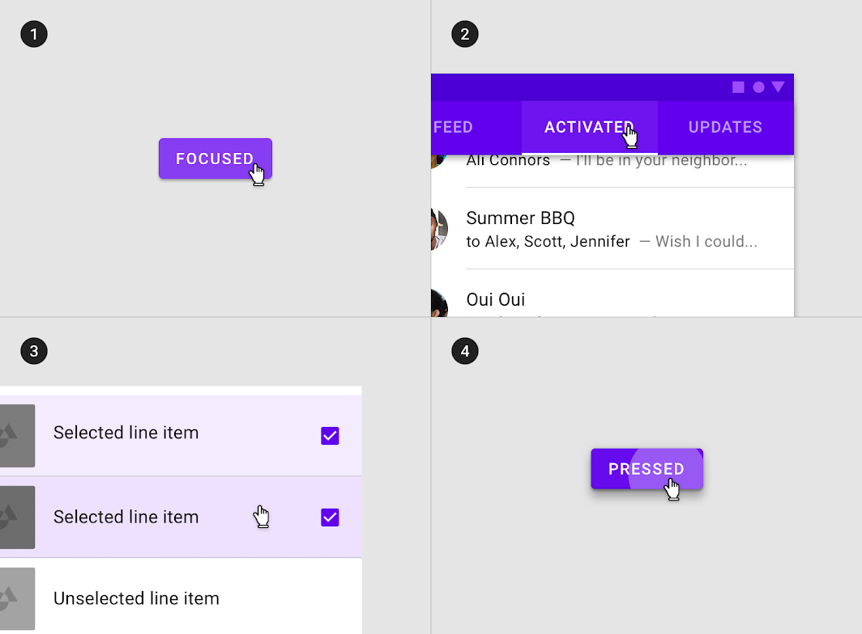
States
Oiya, states dapat dikombinasikan.
Misalnya, hover dapat dikombinasikan dengan state focused, active, selected, atau pressed.
Notes:
Image fromhttps://material.io/design/environment/elevation.html#elevation-in-material-design

Slide 62
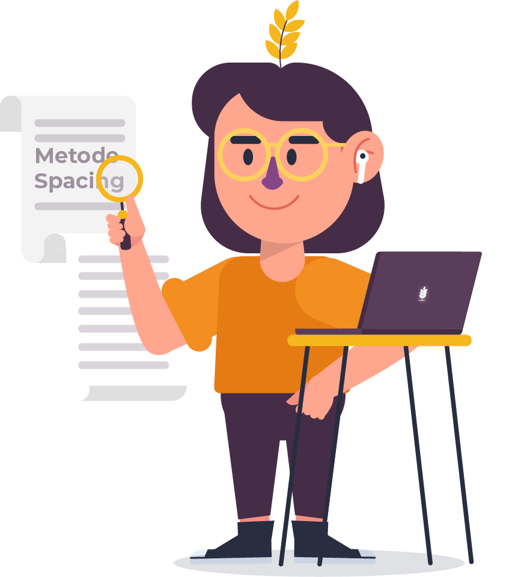
Metode Spacing
Kalau kemarin kita sempat membahas grid, lalu kali ini telah mengulas layout, detail selanjutnya yang tidak kalah penting adalah metode spacing.

Slide 63
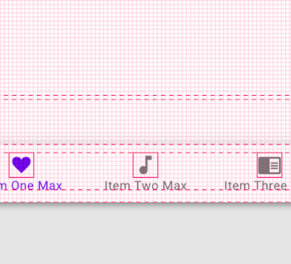
Metode spacing
Apa itu metode spacing?
Metode spacing merupakan seperangkat aturan tentang bagaimana menempatkan elemen dalam tata letak dan komponen.
Metode spacing menggunakan grids, keylines, padding, dan spasi tambahan untuk menyesuaikan rasio, wadah, dan target sentuh.
Notes:
Image from https://material.io/design/layout/spacing-methods.html#spacing

Slide 64
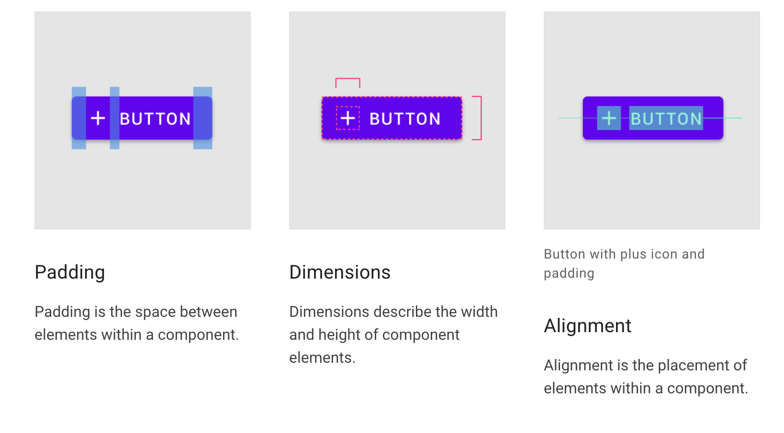
Metode spacing
Metode spacing lebih terperinci daripada grids dalam tata letak (layout) responsif.
Nah, ada tiga metode spacing yang paling umum digunakan yaitu padding, dimensions, dan alignment.
Padding adalah spasi di antara elemen-elemen di dalam sebuah komponen.
Dimension menggambarkan lebar dan panjang dari komponen elemen-elemen.
Alignment merupakan penempatan elemen-elemen di dalam sebuah komponen.
Notes:
Image from https://material.io/design/layout/spacing-methods.html#spacing

Slide 65
Metode spacing
Untuk menyelaraskan penempatan elemen yang konsisten di luar grids pada layout, tersebutlah alat bernama keyline.
Ia adalah garis vertikal yang menunjukkan di mana elemen ditempatkan ketika mereka tidak sejajar dengan grid.
Notes:
Image from https://material.io/design/environment/elevation.html#elevation-in-material-design

Slide 66
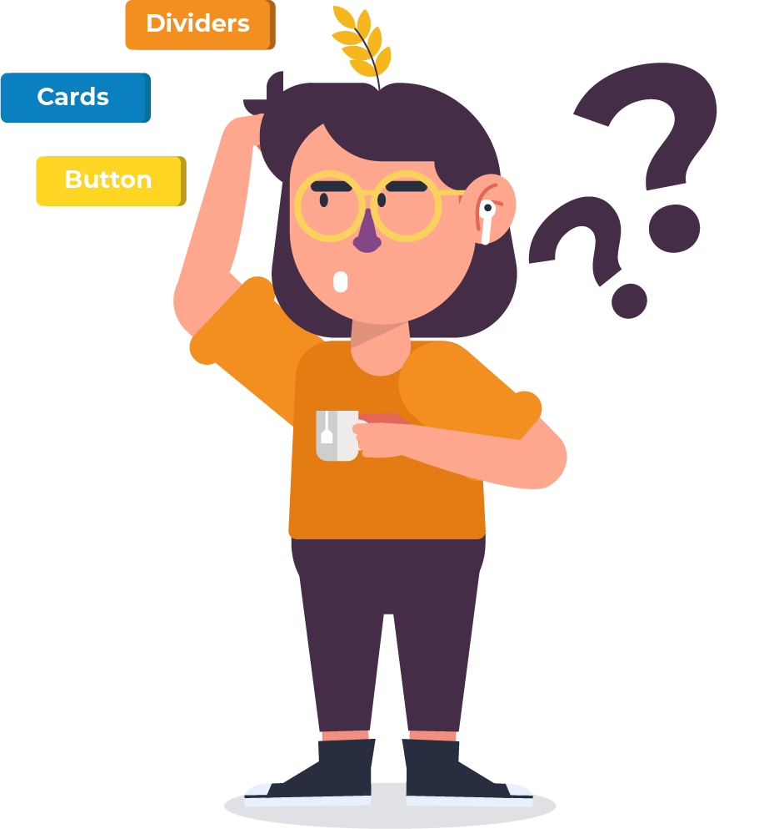
Buttons, Cards dan Dividers
Klik. Klik. Klik. Klik.
Komponen-komponen kecil yang perannya menghubungkan satu halaman ke halaman lainnya ini perlu kita tentukan dengan cermat, gengs. Yuk kita simak cara menentukan buttons, cards, dan dividers.

Slide 67
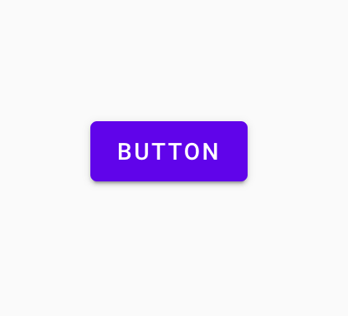
Buttons, Cards dan Dividers
Mengenal buttons
Button atau tombol memungkinkan pengguna untuk mengambil tindakan, dan membuat pilihan, dengan satu ketukan.
Tombol mengkomunikasikan tindakan yang dapat dilakukan pengguna. Mereka biasanya ditempatkan pada:
1) Dialog box
2) Windows
3) Formulir
4) Cards / Kartu-kartu
5) Toolbar
Notes:
Image from https://material.io/components/buttons

Slide 68
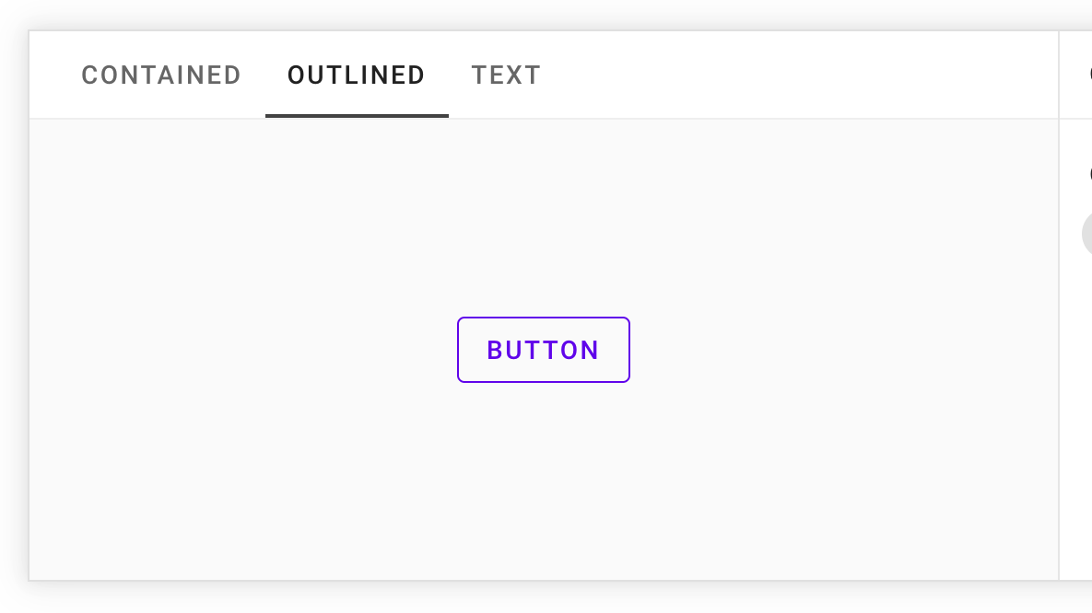
Buttons, Cards dan Dividers
Mari kita mainkan demo berikut dengan menekan link pada gambar.
Demo tersebut memungkinkan kamu melihat pratinjau komponen tombol, variasinya, dan opsi konfigurasi. Setiap tab menampilkan jenis tombol yang berbeda.
Notes:
Image from https://material.io/components/buttons

Slide 69
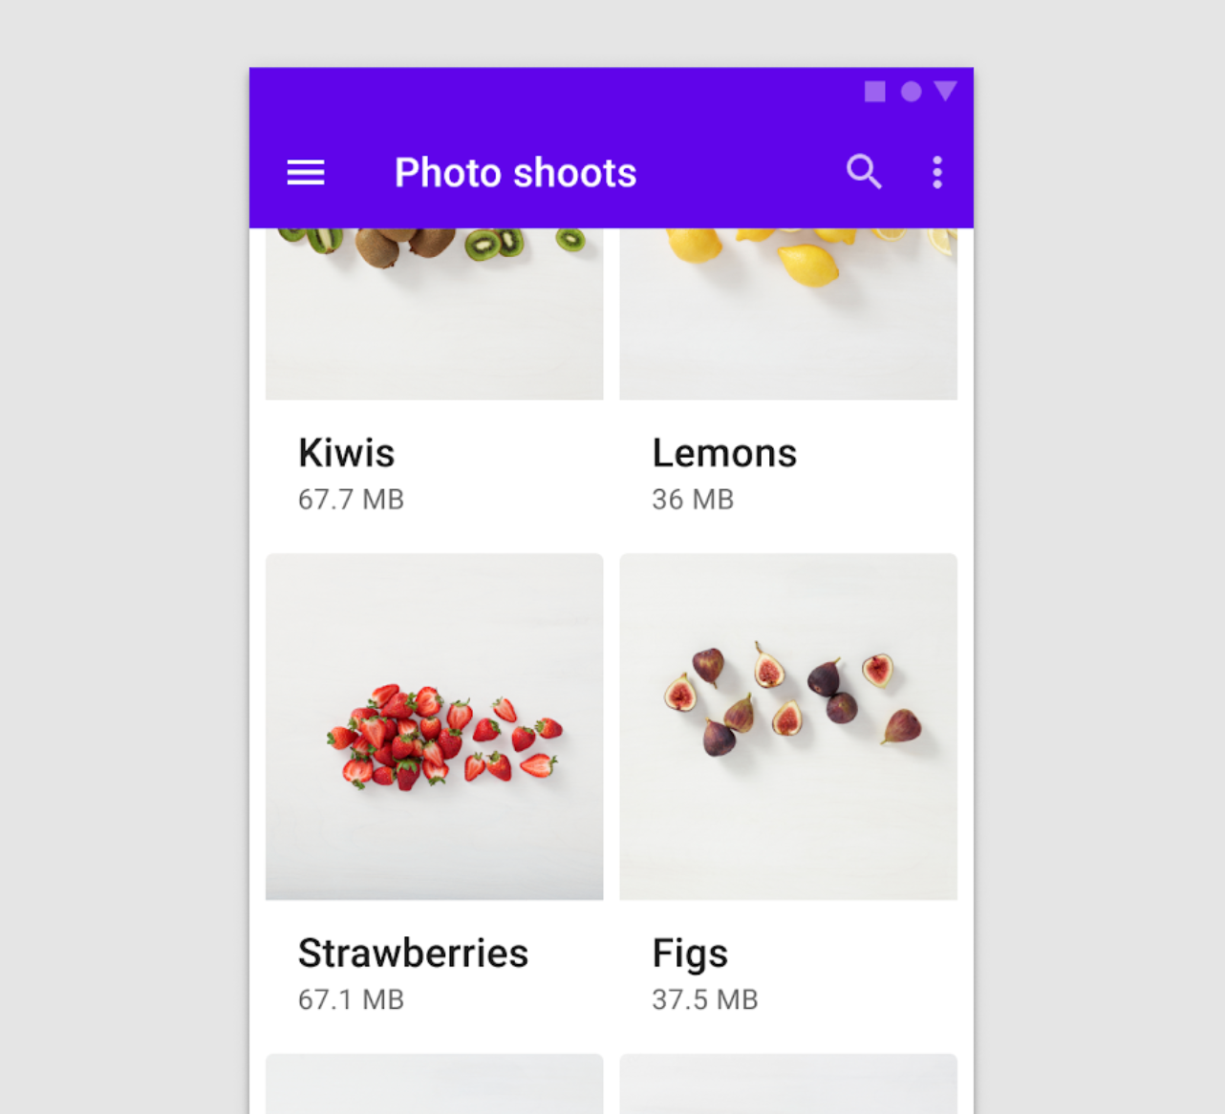
Buttons, Cards dan Dividers
Memahami cards
Card atau kartu adalah permukaan yang menampilkan konten dan tindakan pada satu topik.
Mereka harus mudah dipindai oleh pengguna untuk mendapatkan informasi yang relevan dan dapat ditindaklanjuti. Elemen, seperti teks dan gambar, harus ditempatkan di atasnya dengan cara yang menunjukkan hierarki secara jelas.
Notes:
Image from https://material.io/components/cards#anatomy

Slide 70
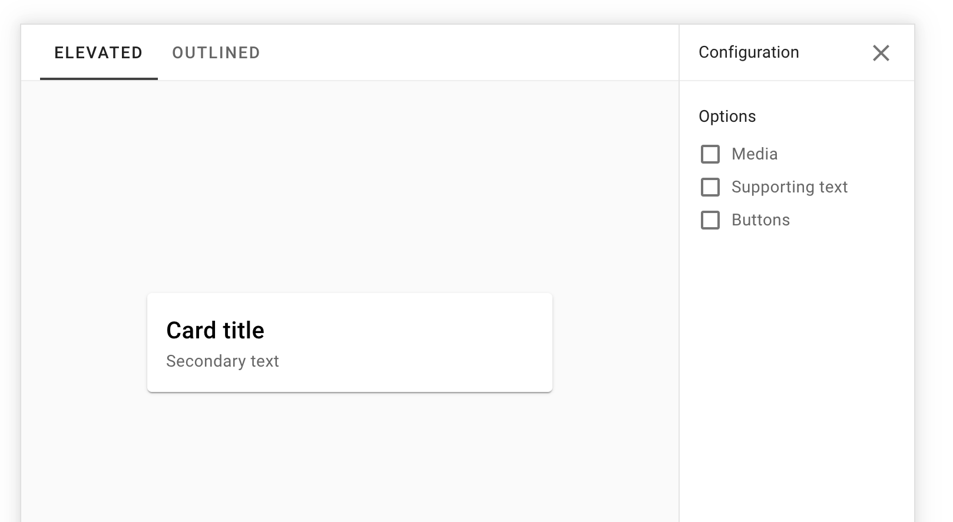
Buttons, Cards dan Dividers
Mari kita mainkan demo berikut dengan menekan link pada gambar.
Demo tersebut memungkinkan kamu melihat pratinjau komponen kartu, variasinya, dan opsi konfigurasi. Setiap tab menampilkan jenis kartu yang berbeda.
Notes:
Image from https://material.io/components/cards

Slide 71
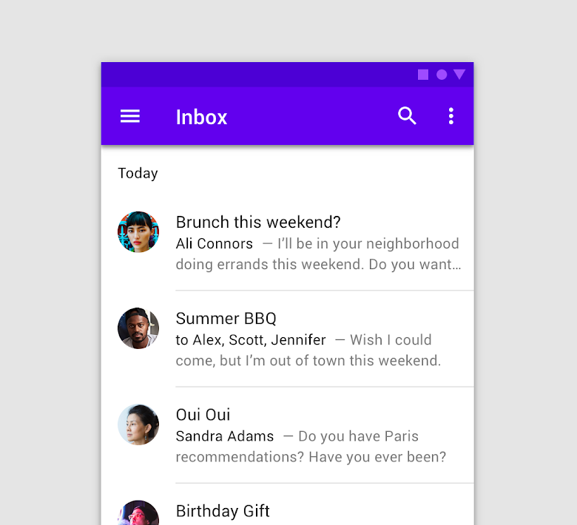
Buttons, Cards dan Dividers
Mendalami dividers
Dividers atau pembagi adalah garis tipis yang mengelompokkan konten dalam sebuah daftar dan tata letak. Pembagi memisahkan konten ke dalam kelompok yang jelas.
Notes:
Image from https://material.io/components/dividers#usage

Slide 72
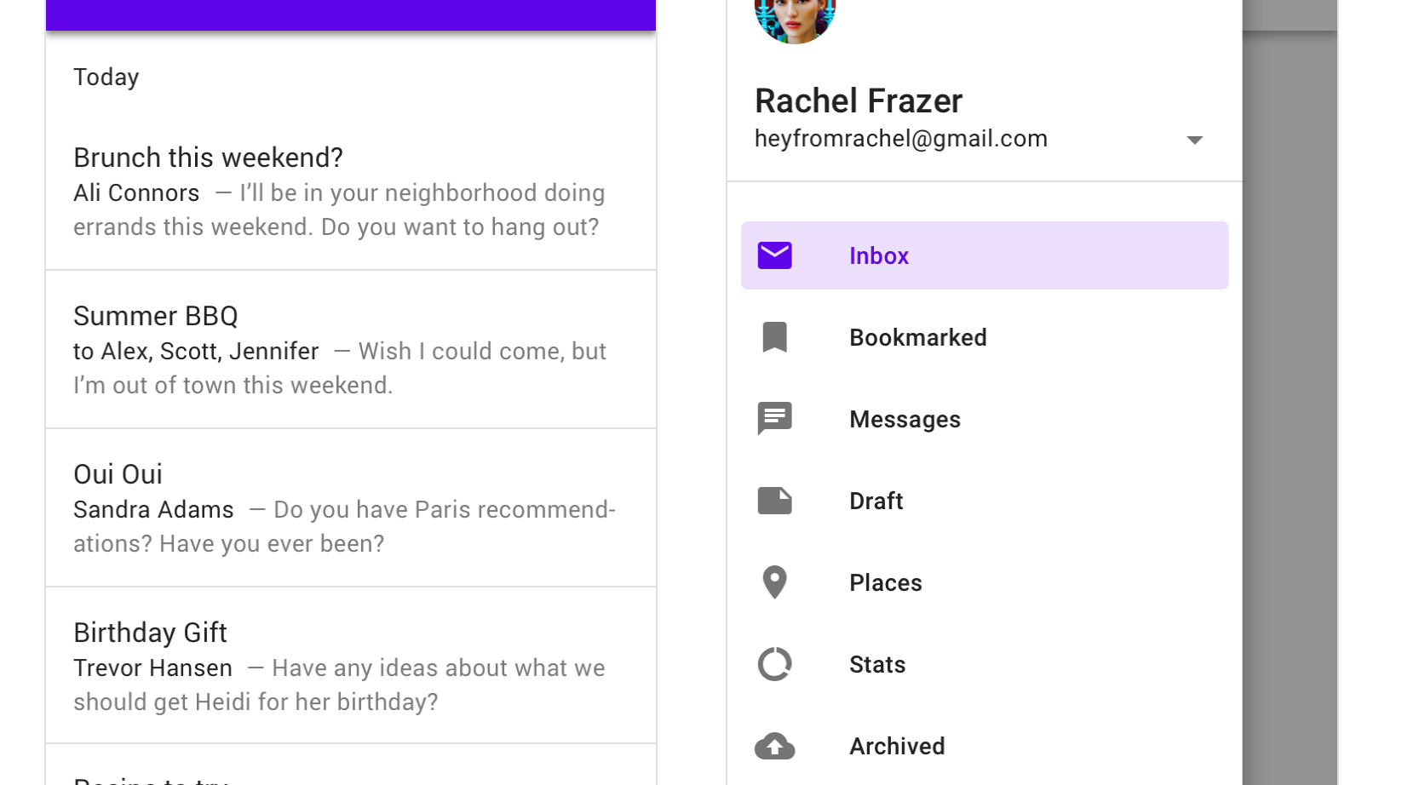
Buttons, Cards dan Dividers
Ada dua tipe pembagi yaitu:
1) Full-bleed dividers
Pembagi full-bleed memisahkan konten menjadi beberapa bagian, seperti:
1) Memisahkan daftar dan elemen
tata letak
2) Menunjukkan di mana suatu
elemen dapat berkembang
Notes:
Image from https://material.io/components/dividers#types

Slide 73
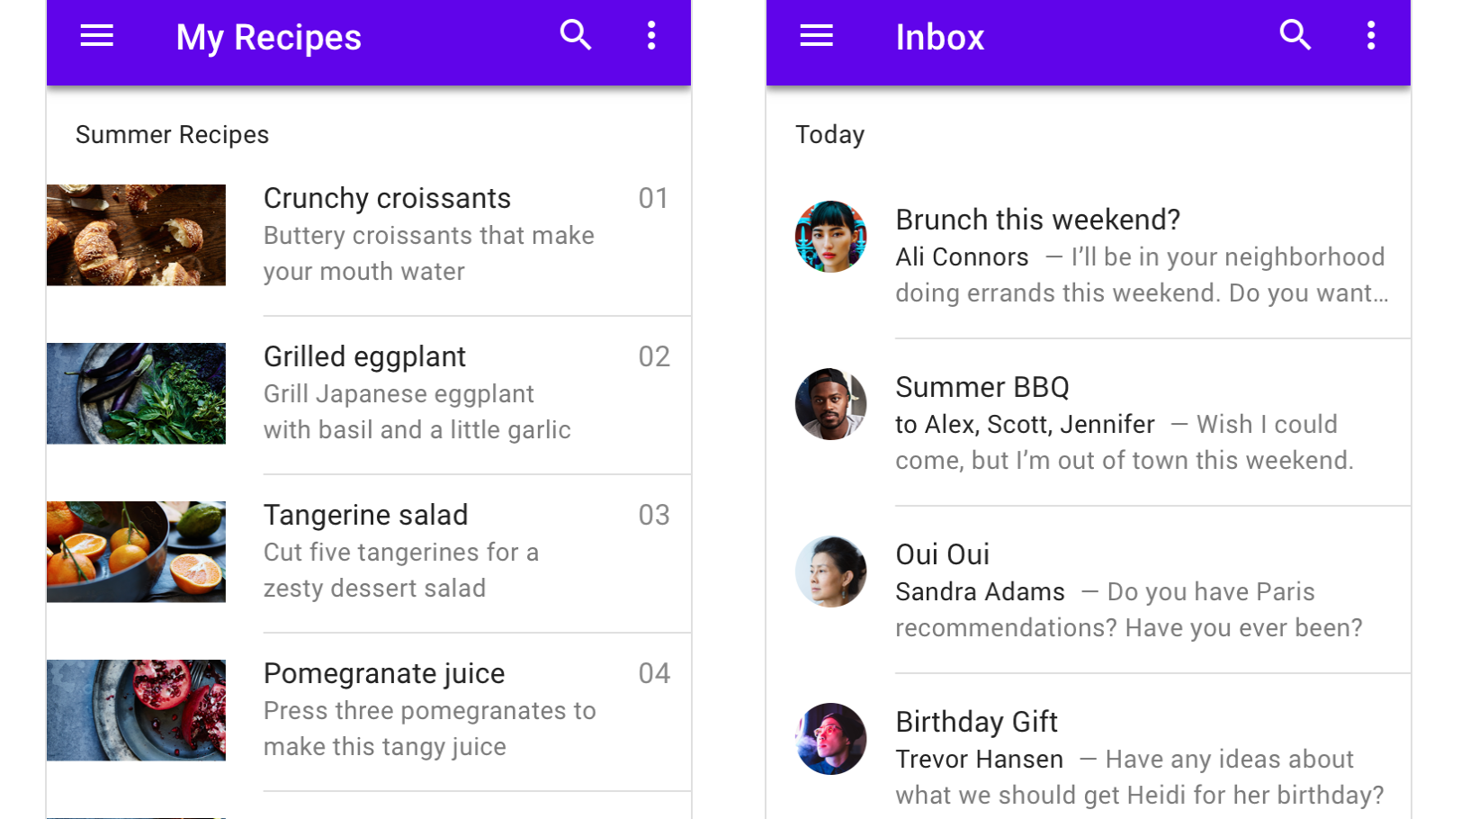
Buttons, Cards dan Dividers
2) Inset dividers
Pembagi sisipan atau inset dividers memisahkan konten terkait, seperti email di utas email.
Mereka perlu digunakan dengan elemen penahan seperti ikon atau avatar, dan rata kiri dengan judul pada app bar.
Notes:
Image from https://material.io/components/dividers#types

Slide 74

Saatnya kita
Quiz!

Slide 75
Quiz
1. Berikut adalah alasan mengapa design system penting, kecuali…
Menghilangkan inkonsistensi
Mempercepat proses desain
Menambah beban kognitif

Slide 76
Quiz
1. Berikut adalah alasan - alasan mengapa design system penting, kecuali…
Menghilangkan inkonsistensi
Mempercepat proses desain
Menambah beban kognitif
Dengan adanya sebuah design system, beban kognitif pengguna berkurang bukan bertambah.

Slide 77
Quiz
2. Pernyataan yang tepat mengenai pengelompokkan visual adalah…
Elemen dalam tata letak yang memiliki konten atau fungsi serupa yang dikelompokkan bersama dan dipisahkan dari elemen lain.
Kelompok warna primer dan sekunder yang harmonis.
Garis tipis yang mengelompokkan konten dalam daftar dan tata letak.

Slide 78
Quiz
2. Pernyataan yang tepat mengenai pengelompokkan visual adalah…
Elemen dalam tata letak yang memiliki konten atau fungsi serupa yang dikelompokkan bersama dan dipisahkan dari elemen lain.
Kelompok warna primer dan sekunder yang harmonis.
Garis tipis yang mengelompokkan konten dalam daftar dan tata letak.
Opsi B adalah colour palette, dan opsi C adalah divider. Opsi A adalah definisi dari pengelompokkan visual.

Slide 79
Quiz
3. Berikut adalah beberapa alat yang dapat membantu membuat sebuah colour system, kecuali…
Coolors.co
Archetype
Color Hunt

Slide 80
Quiz
3. Berikut adalah beberapa alat yang dapat membantu membuat sebuah colour system, kecuali…
Coolors.co
Archetype
Color Hunt
Archetype dapat digunakan untuk memilih pasangan font.

Slide 81
Quiz
3. Berikut adalah beberapa alat yang dapat membantu membuat sebuah type system, kecuali…
Font Fabric
Layout Grid Calculator
Contrast Checker

Slide 82
Quiz
3. Berikut adalah beberapa alat yang dapat membantu membuat sebuah type system, kecuali…
Font Fabric
Layout Grid Calculator
Contrast Checker
Contrast checker adalah alat yang mengukur dan menilai kontras dari sepasang warna.

Slide 83
Quiz
4. Berikut adalah metode spacing yang umum digunakan, kecuali…
Padding
Alignment
Placing

Slide 84
Quiz
4. Berikut adalah metode spacing yang umum digunakan, kecuali…
Padding
Alignment
Placing
Ada tiga metode spacing yang paling umum digunakan yaitu padding, dimensions dan alignment.

Slide 85
Quiz
5. Ada dua tipe dividers yaitu…
Inset dan Full Bleed
Inbleed dan Full Bleed
Inset dan Outset

Slide 86
Quiz
5. Ada dua tipe dividers yaitu…
Inset dan Full Bleed
Inbleed dan Full Bleed
Inset dan Outset
Dua tipe dividers yaitu full bleed dividers dan inset dividers.

Slide 87
Quiz
6. Ikon sistem adalah ekspresi visual dari merek dan produk, termasuk layanan dan alatnya. Pernyataan tersebut adalah…
Benar
Salah

Slide 88
Quiz
6. Ikon sistem adalah ekspresi visual dari merek dan produk, termasuk layanan dan alatnya. Pernyataan tersebut adalah…
Benar
Salah
Pernyataan tersebut adalah deskripsi dari ikon produk.

Slide 89
Referensi dan bacaan lebih lanjut
Referensi dan bacaan lebih lanjut
1) Everything you need to know about Design Systems by
UX Collective
2) Why are Design Systems so Important? By UX Planet
3) A better way to create typography design systems by
UX Collective
4) Material Design
5) Material Components

Slide 90

Penutup
Yooosh! Pendalaman materi design system udah selesai nih, bestie.
Besok kita akan melanjutkan bahasan mengenai prototype part 2. Sampai ketemu besok ya ~

Slide 91




